Slide 1
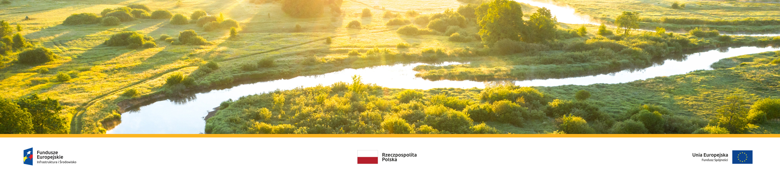
Konsultacje społeczne drugiej aktualizacji
Planów gospodarowania wodami – IIaPGW
Kluczowe informacje dotyczące regionów wodnych: Łyny i Węgorapy (obszar dorzecza Pregoły), Niemna (obszar dorzecza Niemna)

Slide 2
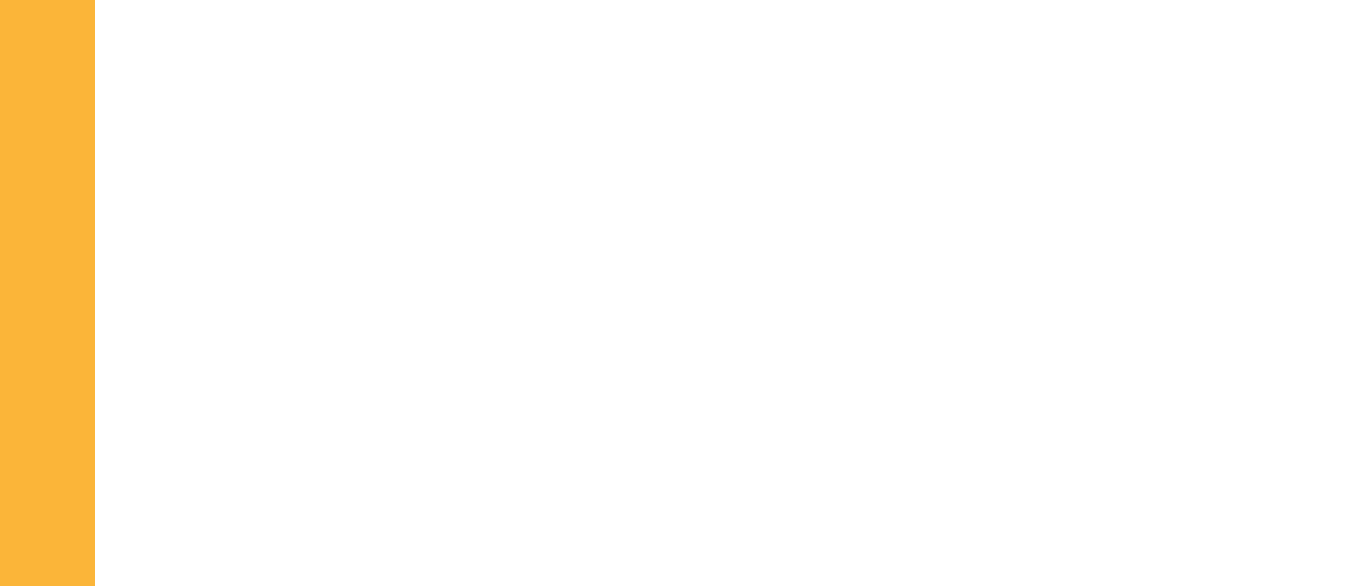



Kluczowe informacje dotyczące regionów wodnych: Łyny i Węgorapy
(obszar dorzecza Pregoły), Niemna (obszar dorzecza Niemna)
Ewa Wilkos-Gładki – CDM Smith Sp. z o.o.

Slide 3
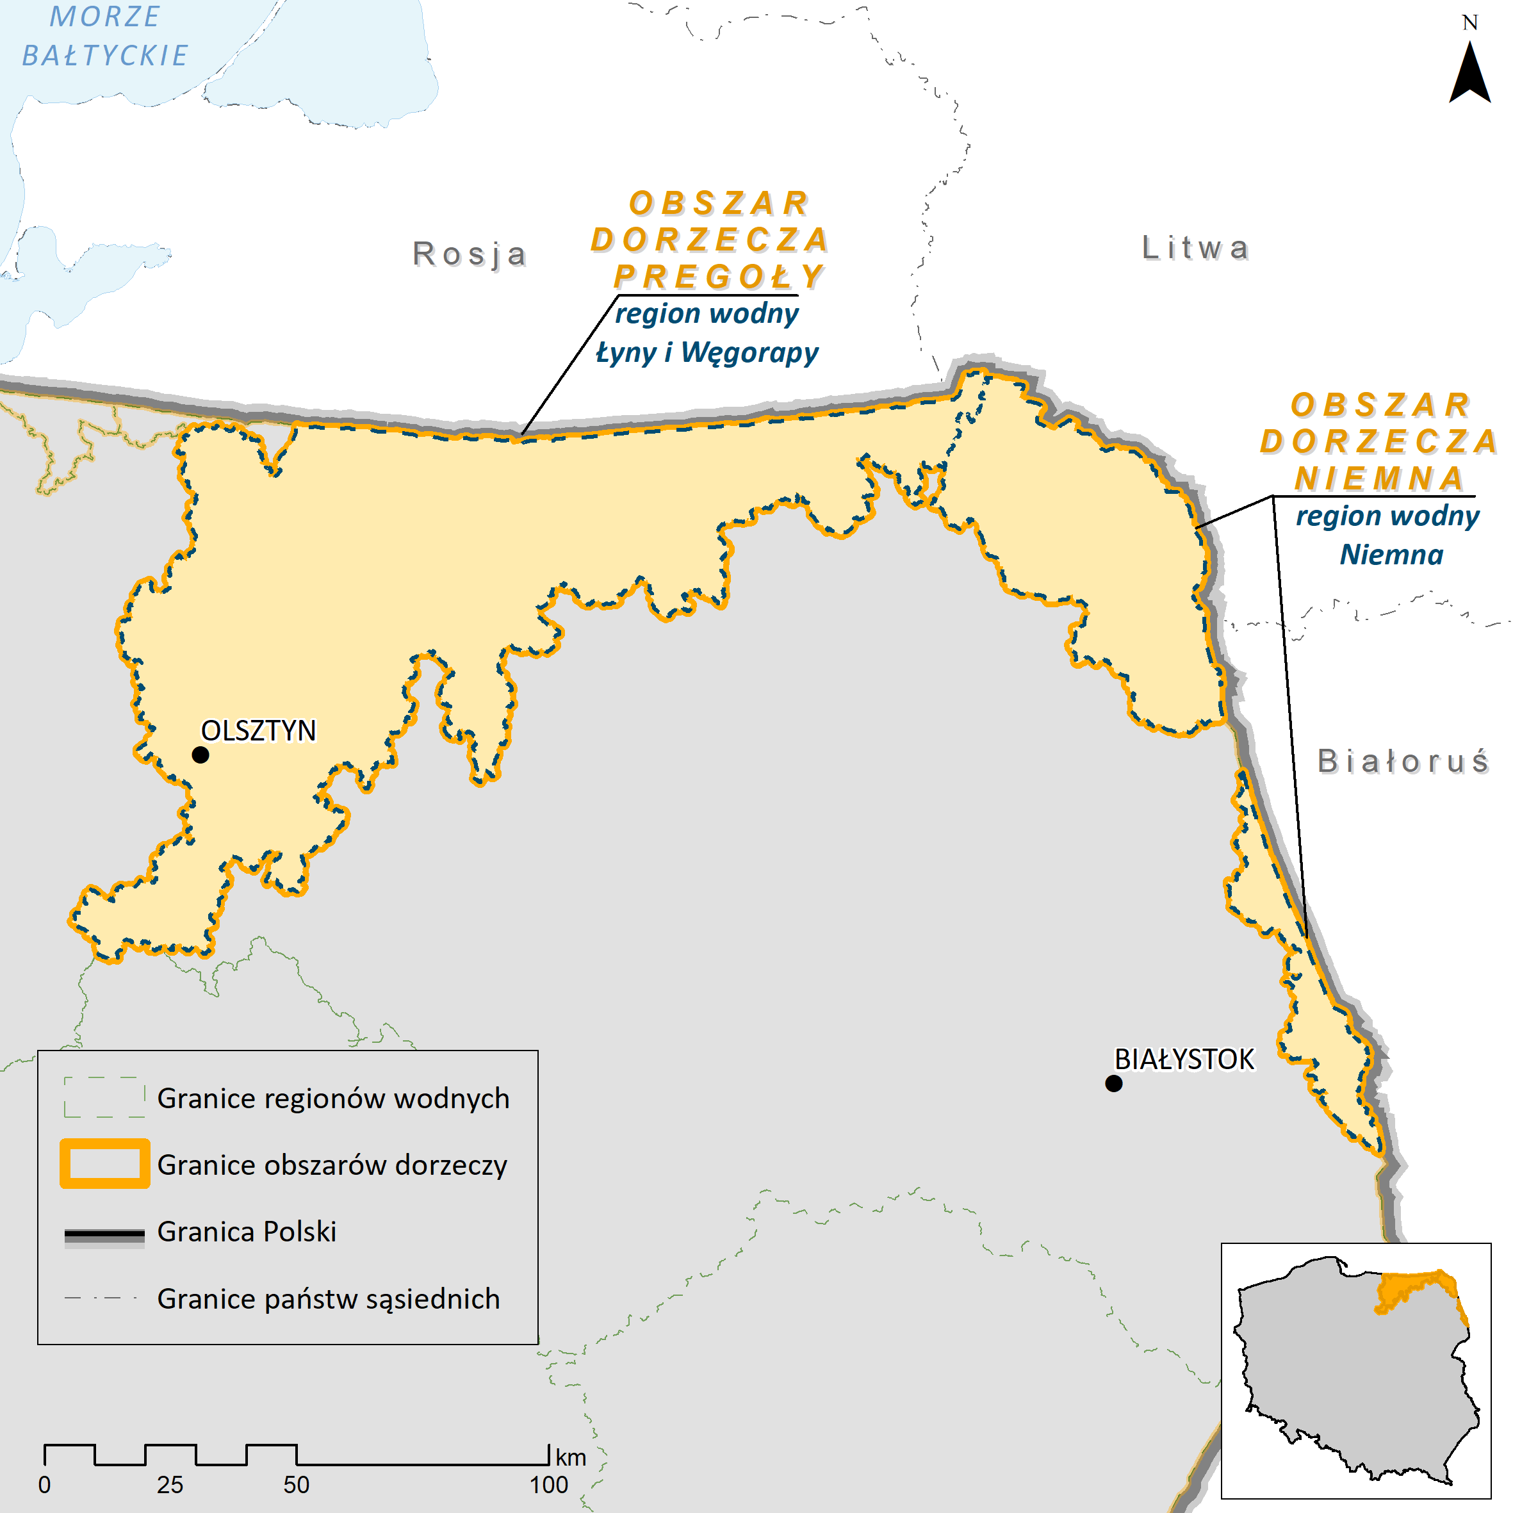
Charakterystyka obszaru dorzecza
Obszar dorzecza Pregoły oraz obszar dorzecza Niemna
dwa z dziewięciu obszarów dorzeczy w granicach Polski:
  Pregoły:
    trzeci pod względem wielkości obszar dorzecza w Polsce. Zajmuje północno-wschodnią część kraju, a jego powierzchnia wynosi około
    7 521,7 km², co stanowi około 2,5% powierzchni kraju
    pod względem administracyjnym region wodny leży w północnej i centralnej części województwa warmińsko-mazurskiego oraz w północnej części województwa podlaskiego
  Niemna:
    położony jest w północno-wschodniej części kraju, a jego powierzchnia wynosi 2 515,36 km², co stanowi około 1% powierzchni kraju
    pod względem administracyjnym region wodny leży w województwie podlaskim
Obszar dorzecza Pregoły | Obszar dorzecza Niemna
region wodny Łyny i Węgorapy (RZGW Białystok) | region wodny Niemna (RZGW Białystok)
Mapa ogólna – region wodny Łyny i Węgorapy oraz region wodny Niemna na tle obszarów dorzeczy
Notes:
3

Slide 4
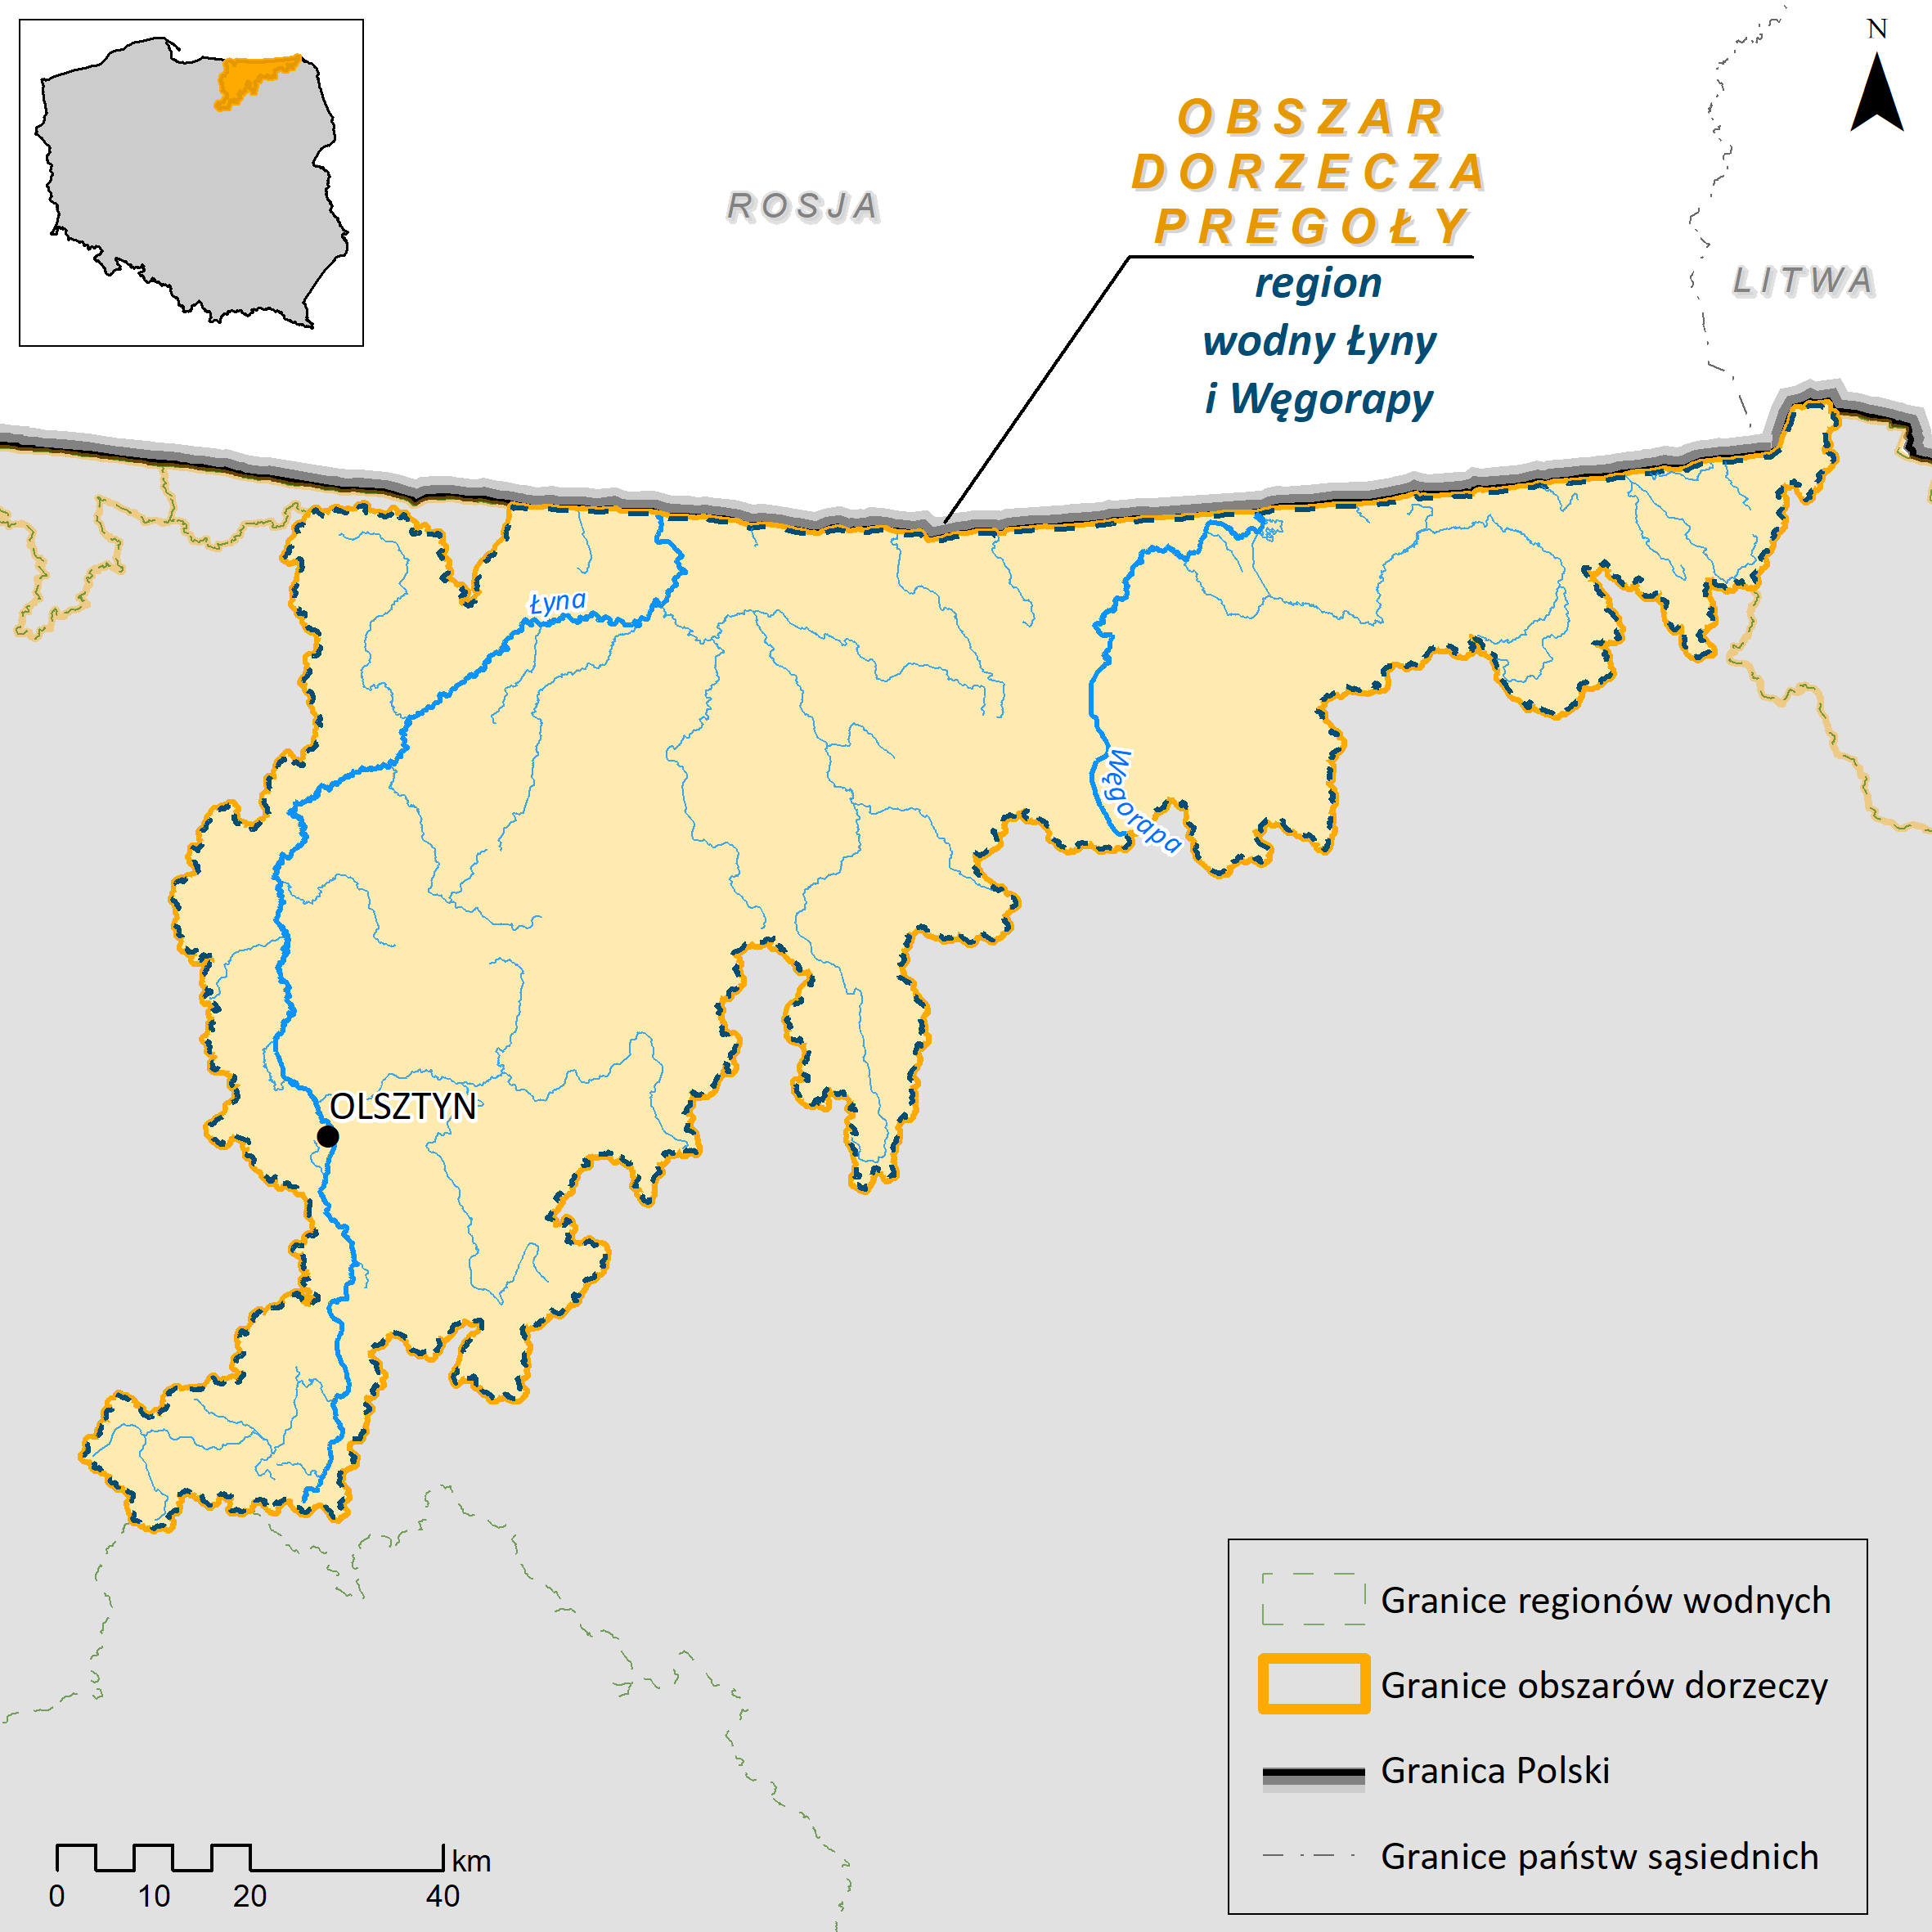
Kluczowe informacje dotyczące regionu wodnego Łyny i Węgorapy (obszar dorzecza Pregoły)
Region wodny Łyny i Węgorapy
jedyny region wodny obszaru dorzecza Pregoły
w obrębie regionu wodnego Łyny i Węgorapy występują jcwp rzeczne (RW), jeziorne (LW) oraz jcwpd (podziemne). Brak jcwp przybrzeżnych (CW) i przejściowych (TW) oraz zbiornikowych (RWr)
przeważający sposób użytkowania gruntów: tereny rolne
główne sposoby użytkowania wód:
pobór wody na cele komunalne, przemysłowe;
nawodnienia i zasilanie stawów rybnych;
turystyka i rekreacja.
Udział poszczególnych form zagospodarowania terenu regionu wodnego Łyny i Węgorapy
Mapa ogólna – region wodny Łyny i Węgorapy na tle obszaru dorzecza Pregoły
Notes:
4

Slide 5
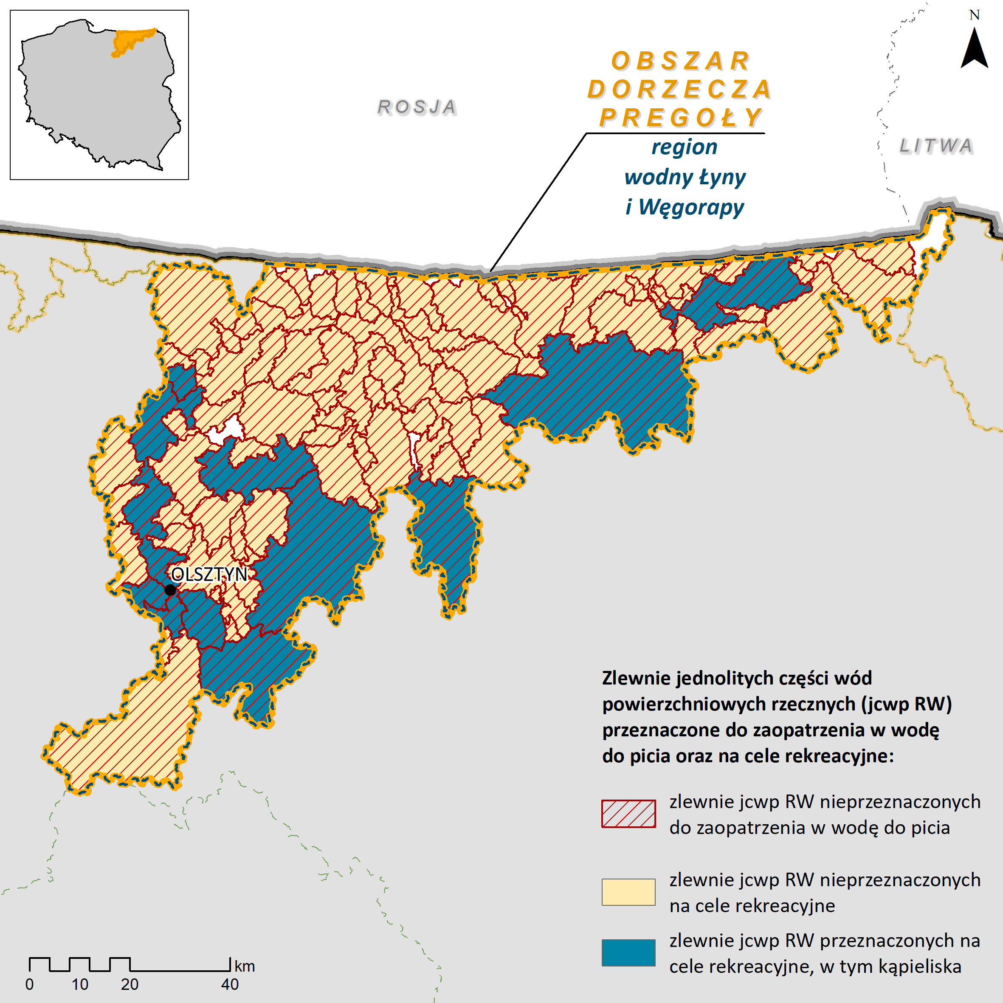
Charakterystyka regionu wodnego Łyny i Węgorapy – jcwp rzeczne
Liczba jednolitych części wód
w regionie wodnym Łyny i Węgorapy:
jcwp rzeczne (RW): 82
jcwp zbiornikowe (RWr): 0
jcwp jeziorne (LW): 105
jcwp przejściowe (TW): 0
jcwp przybrzeżne (CW): 0
jcwpd (podziemne): 2
Status jcwp w regionie wodnym Łyny
i Węgorapy:
NAT: 95,7%
SCW: 0,5%
SZCW: 3,7%
Obszary chronione:
ZL (zaopatrzenie w wodę): 2 jcwpd
RK (rekreacja): 23 jcwp
SiG (siedliska i gatunki): 171 jcwp
EUT (eutrofizacja): 187 jcwp
Status jcwp RW – region wodny Łyny i Węgorapy
Zlewnie jcwp RW – region wodny Łyny i Węgorapy
Notes:
5

Slide 6
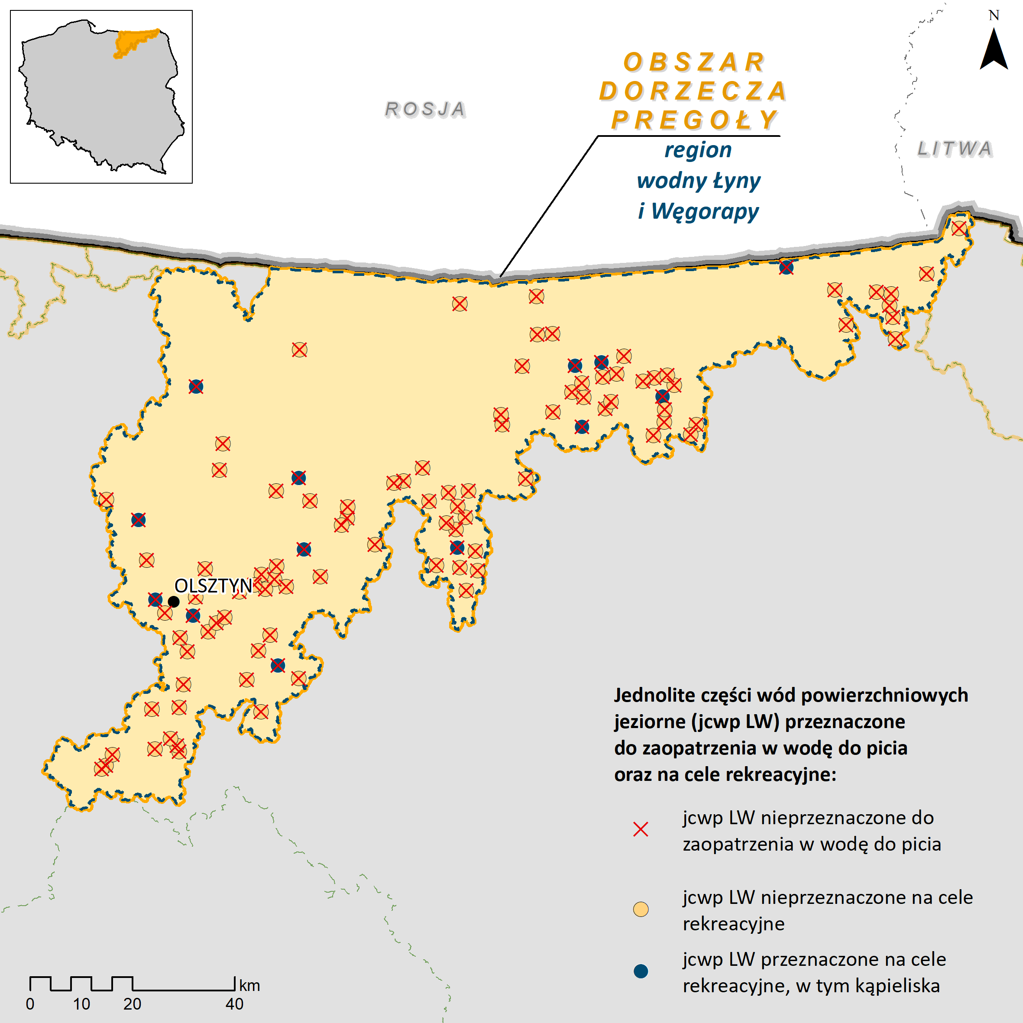
Charakterystyka regionu wodnego Łyny i Węgorapy – jcwp jeziorne
Liczba jednolitych części wód
w regionie wodnym Łyny i Węgorapy:
jcwp rzeczne (RW): 82
jcwp zbiornikowe (RWr): 0
jcwp jeziorne (LW): 105
jcwp przejściowe (TW): 0
jcwp przybrzeżne (CW): 0
jcwpd (podziemne): 2
Status jcwp w regionie wodnym Łyny
i Węgorapy:
NAT: 95,7%
SCW: 0,5%
SZCW: 3,7%
Obszary chronione:
ZL (zaopatrzenie w wodę): 2 jcwpd
RK (rekreacja): 23 jcwp
SiG (siedliska i gatunki): 171 jcwp
EUT (eutrofizacja): 187 jcwp
Status jcwp LW – region wodny Łyny i Węgorapy
Zlewnie jcwp LW – region wodny Łyny i Węgorapy
Notes:
6

Slide 7
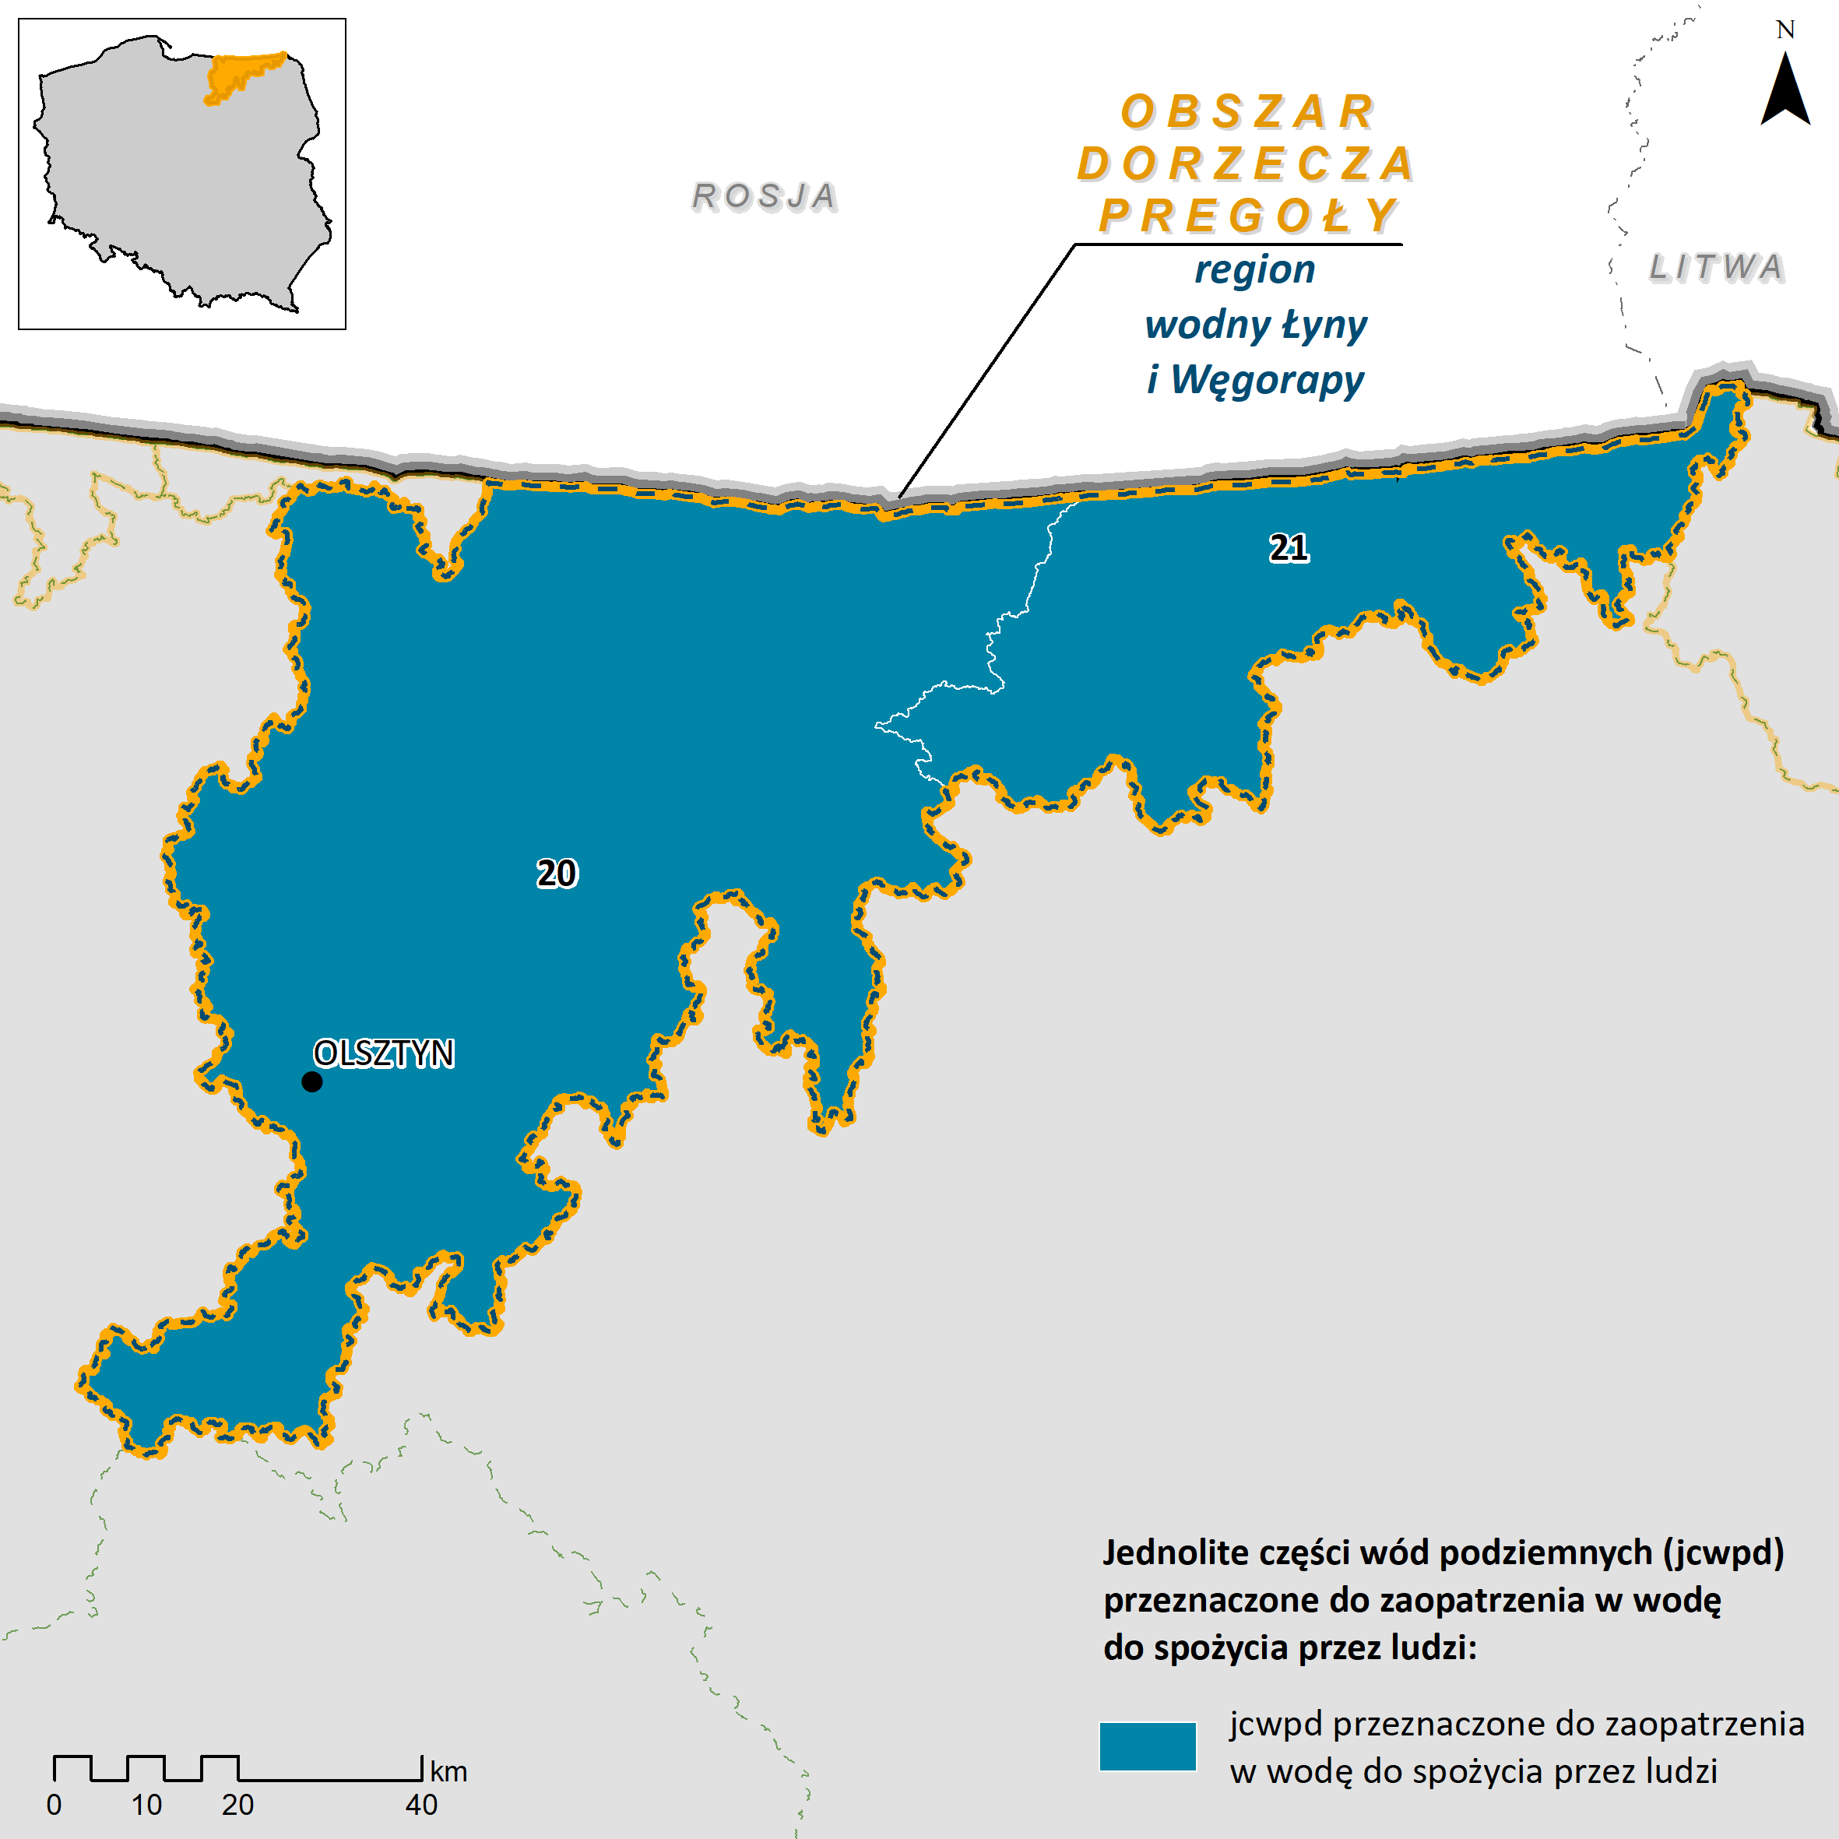
Charakterystyka regionu wodnego Łyny i Węgorapy - jcwpd
Liczba jednolitych części wód
w regionie wodnym Łyny i Węgorapy:
jcwp rzeczne (RW): 82
jcwp zbiornikowe (RWr): 0
jcwp jeziorne (LW): 105
jcwp przejściowe (TW): 0
jcwp przybrzeżne (CW): 0
jcwpd (podziemne): 2
Status jcwp w regionie wodnym Łyny
i Węgorapy:
NAT: 95,7%
SCW: 0,5%
SZCW: 3,7%
Obszary chronione:
ZL (zaopatrzenie w wodę): 2 jcwpd
RK (rekreacja): 23 jcwp
SiG (siedliska i gatunki): 171 jcwp
EUT (eutrofizacja): 187 jcwp
jcwpd– region wodny Łyny i Węgorapy
Notes:
7

Slide 8
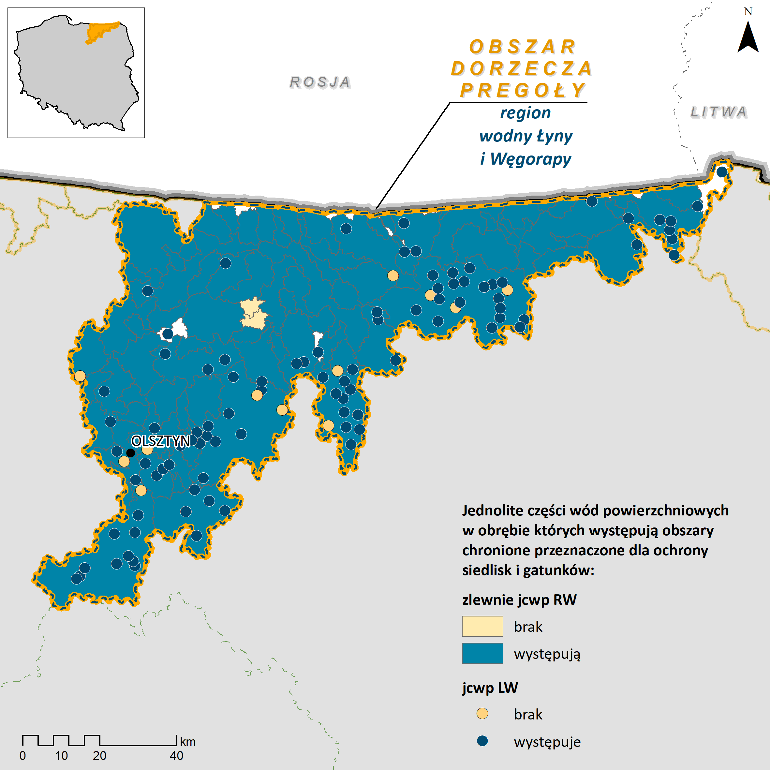
Charakterystyka regionu wodnego Łyny i Węgorapy – obszary chronione SiG (siedliska i gatunki)
Liczba jednolitych części wód
w regionie wodnym Łyny i Węgorapy:
jcwp rzeczne (RW): 82
jcwp zbiornikowe (RWr): 0
jcwp jeziorne (LW): 105
jcwp przejściowe (TW): 0
jcwp przybrzeżne (CW): 0
jcwpd (podziemne): 2
Status jcwp w regionie wodnym Łyny
i Węgorapy:
NAT: 95,7%
SCW: 0,5%
SZCW: 3,7%
Obszary chronione:
ZL (zaopatrzenie w wodę): 2 jcwpd
RK (rekreacja): 23 jcwp
SiG (siedliska i gatunki): 171 jcwp
EUT (eutrofizacja): 187 jcwp
jcwp w obrębie których występują SiG– region wodny Łyny i Węgorapy
Notes:
8

Slide 9
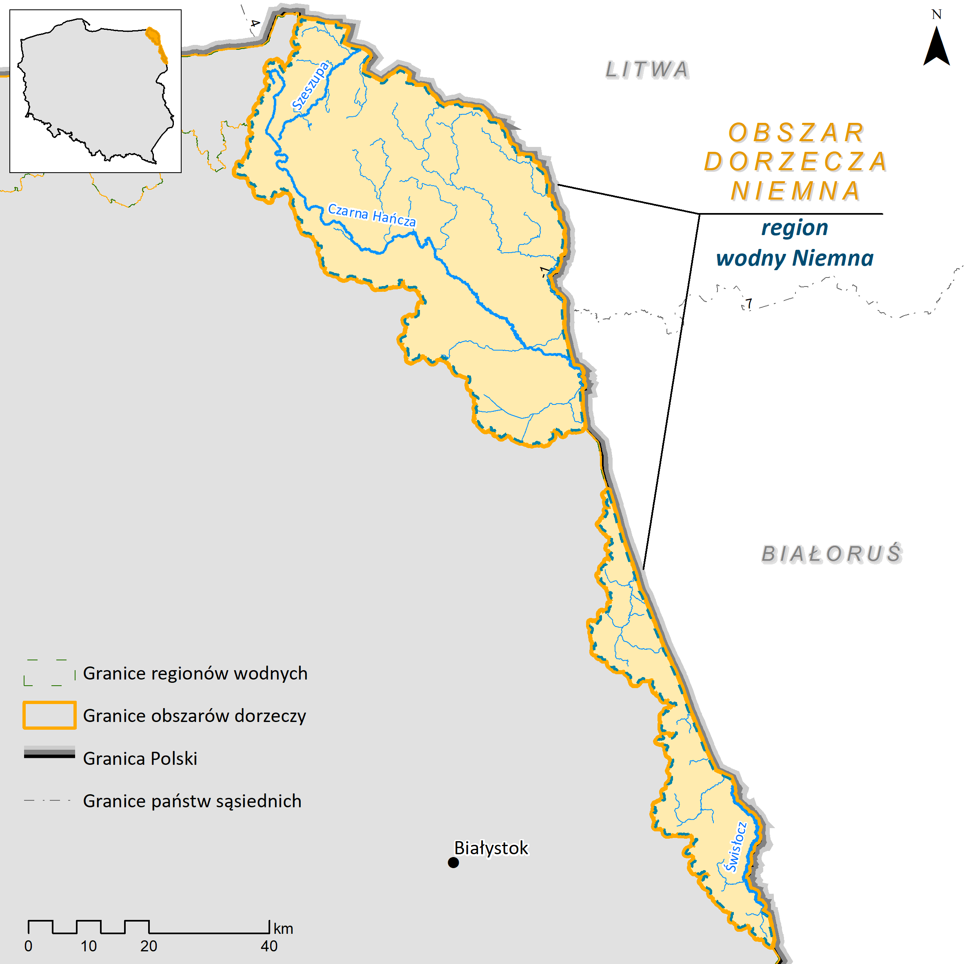
Kluczowe informacje dotyczące regionu wodnego Niemna (obszar dorzecza Niemna)
Region wodny Niemna:
jedyny region wodny obszaru dorzecza Niemna
w obrębie regionu wodnego Niemna występują jcwp rzeczne (RW), jeziorne (LW) oraz jcwpd (podziemne). Brak jcwp przybrzeżnych (CW) i przejściowych (TW) oraz zbiornikowych (RWr)
przeważający sposób użytkowania gruntów: tereny rolne
główne sposoby użytkowania wód:
pobór wody na cele komunalne, przemysłowe;
nawodnienia;
zasilenie stawów karpiowych.
Udział poszczególnych form zagospodarowania terenu regionu wodnego Niemna
Mapa ogólna – region wodny Niemna na tle obszaru dorzecza Niemna
Notes:
9

Slide 10
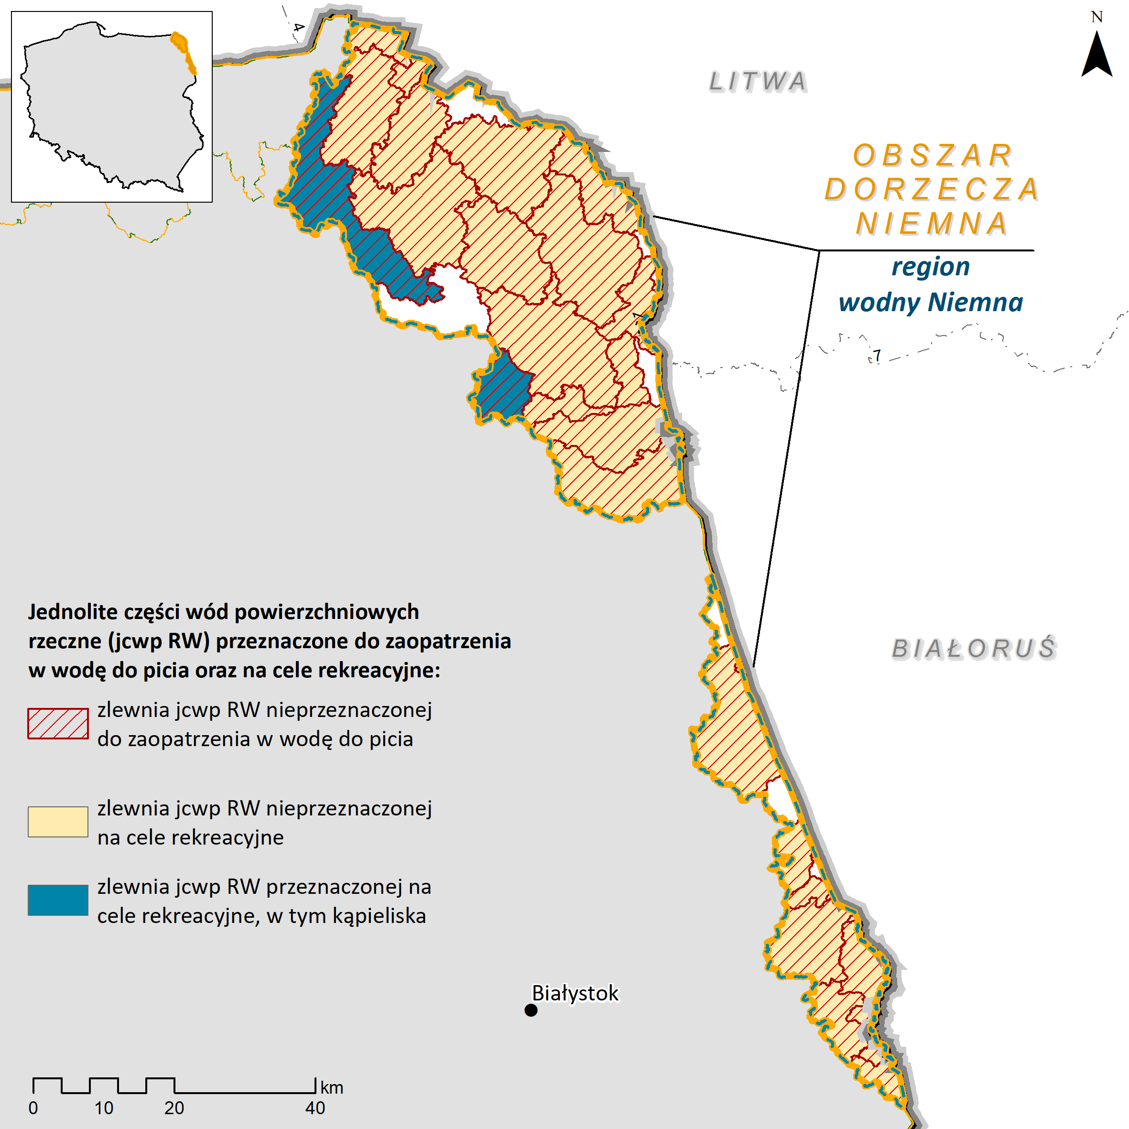
Charakterystyka regionu wodnego Niemna – jcwp rzeczne
Liczba jednolitych części wód
w regionie wodnym Niemna:
jcwp rzeczne (RW): 24
jcwp zbiornikowe (RWr): 0
jcwp jeziorne (LW): 36
jcwp przejściowe (TW): 0
jcwp przybrzeżne (CW): 0
jcwpd (podziemne): 2
Status jcwp w regionie wodnym Niemna:
NAT: 98,3%
SCW: 1,7%
SZCW: 0%
Obszary chronione:
ZL (zaopatrzenie w wodę): 2 jcwpd
RK (rekreacja): 3 jcwp
SiG (siedliska i gatunki): 58 jcwp
EUT (eutrofizacja): 60 jcwp
Status jcwp RW – region wodny Niemna
Zlewnie jcwp RW – region wodny Niemna
Notes:
10

Slide 11
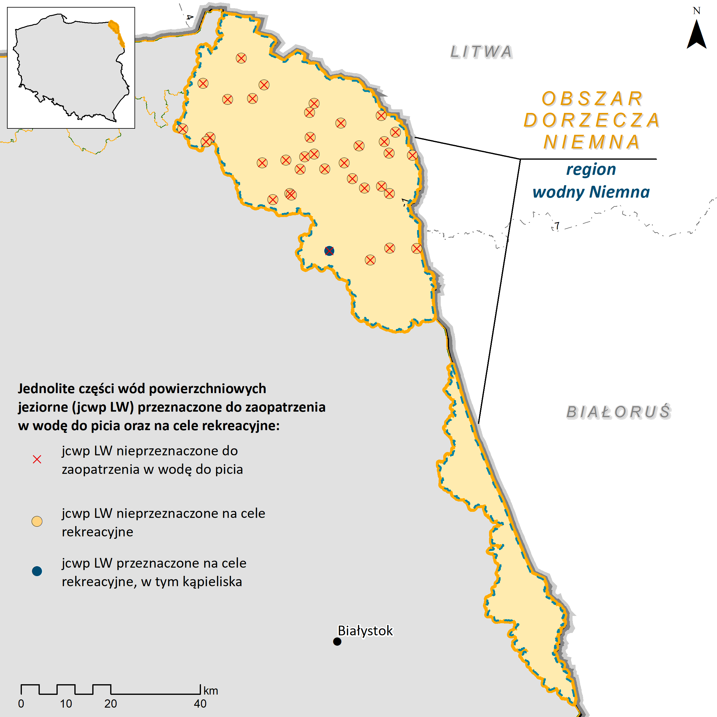
Charakterystyka regionu wodnego Niemna – jcwp jeziorne
Liczba jednolitych części wód
w regionie wodnym Niemna:
jcwp rzeczne (RW): 24
jcwp zbiornikowe (RWr): 0
jcwp jeziorne (LW): 36
jcwp przejściowe (TW): 0
jcwp przybrzeżne (CW): 0
jcwpd (podziemne): 2
Status jcwp w regionie wodnym Niemna:
NAT: 98,3%
SCW: 1,7%
SZCW: 0%
Obszary chronione:
ZL (zaopatrzenie w wodę): 2 jcwpd
RK (rekreacja): 3 jcwp
SiG (siedliska i gatunki): 58 jcwp
EUT (eutrofizacja): 60 jcwp
Status jcwp LW – region wodny Niemna
Zlewnie jcwp LW – region wodny Niemna
Notes:
11

Slide 12
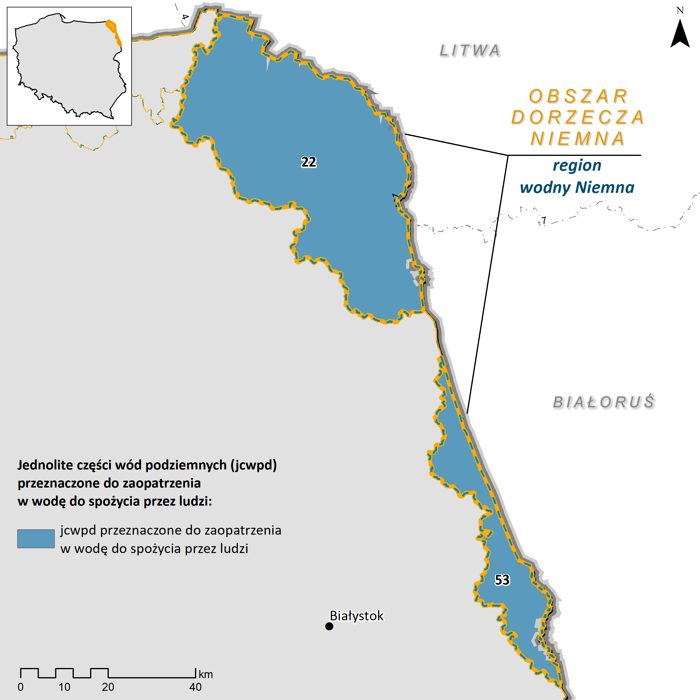
Charakterystyka regionu wodnego Niemna - jcwpd
Liczba jednolitych części wód
w regionie wodnym Niemna:
jcwp rzeczne (RW): 24
jcwp zbiornikowe (RWr): 0
jcwp jeziorne (LW): 36
jcwp przejściowe (TW): 0
jcwp przybrzeżne (CW): 0
jcwpd (podziemne): 2
Status jcwp w regionie wodnym Niemna:
NAT: 98,3%
SCW: 1,7%
SZCW: 0%
Obszary chronione:
ZL (zaopatrzenie w wodę): 2 jcwpd
RK (rekreacja): 3 jcwp
SiG (siedliska i gatunki): 58 jcwp
EUT (eutrofizacja): 60 jcwp
jcwpd– region wodny Niemna
Notes:
12

Slide 13
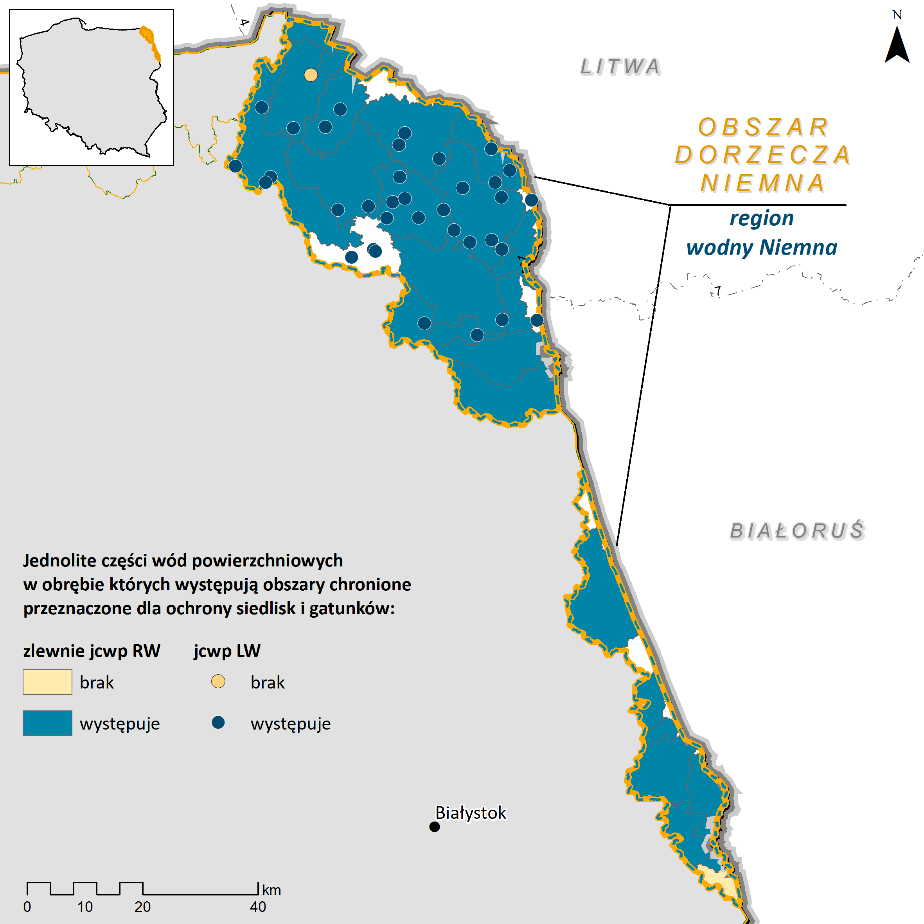
Charakterystyka regionu wodnego Niemna – obszary chronione SiG (siedliska i gatunki)
Liczba jednolitych części wód
w regionie wodnym Niemna:
jcwp rzeczne (RW): 24
jcwp zbiornikowe (RWr): 0
jcwp jeziorne (LW): 36
jcwp przejściowe (TW): 0
jcwp przybrzeżne (CW): 0
jcwpd (podziemne): 2
Status jcwp w regionie wodnym Niemna:
NAT: 98,3%
SCW: 1,7%
SZCW: 0%
Obszary chronione:
ZL (zaopatrzenie w wodę): 2 jcwpd
RK (rekreacja): 3 jcwp
SiG (siedliska i gatunki): 58 jcwp
EUT (eutrofizacja): 60 jcwp
jcwp w obrębie których występują SiG– region wodny Niemna
Notes:
13

Slide 14
Identyfikacja presji
Zgodnie z wymaganiami wskazanymi w art. 5 RDW państwa członkowskie mają obowiązek cyklicznego przeglądu wpływu działalności człowieka na środowisko. W zakresie przeglądu przeprowadzana jest identyfikacja znaczących oddziaływań oraz ocena ich wpływu na stan wód powierzchniowych i podziemnych. Odpowiednia ocena presji mających wpływ na jcw umożliwia ustalenie środków dla osiągnięcia celów środowiskowych określonych zgodnie z art. 4 RDW lub powołanie się na wyłączenia w ramach tego przepisu.
Przeprowadzone w ramach IIaPGW analizy wykonane zostały dla każdej kategorii jcwp w zakresie następujących rodzajów presji:
presji wywieranych na stan hydromorfologiczny;
presji wywieranych na elementy biologiczne;
presji wywieranych na elementy fizykochemiczne;
presji wywieranych na stan chemiczny;
presji wywieranych na zasoby wód powierzchniowych.
W przypadku jcwpd analizy dotyczyły:
presji wywieranych na stan chemiczny;
presji wywieranych na stan ilościowy.
Analizy uwzględniały również presje wywierane na obszary chronione oraz kumulację identyfikowanych presji
Notes:
14

Slide 15
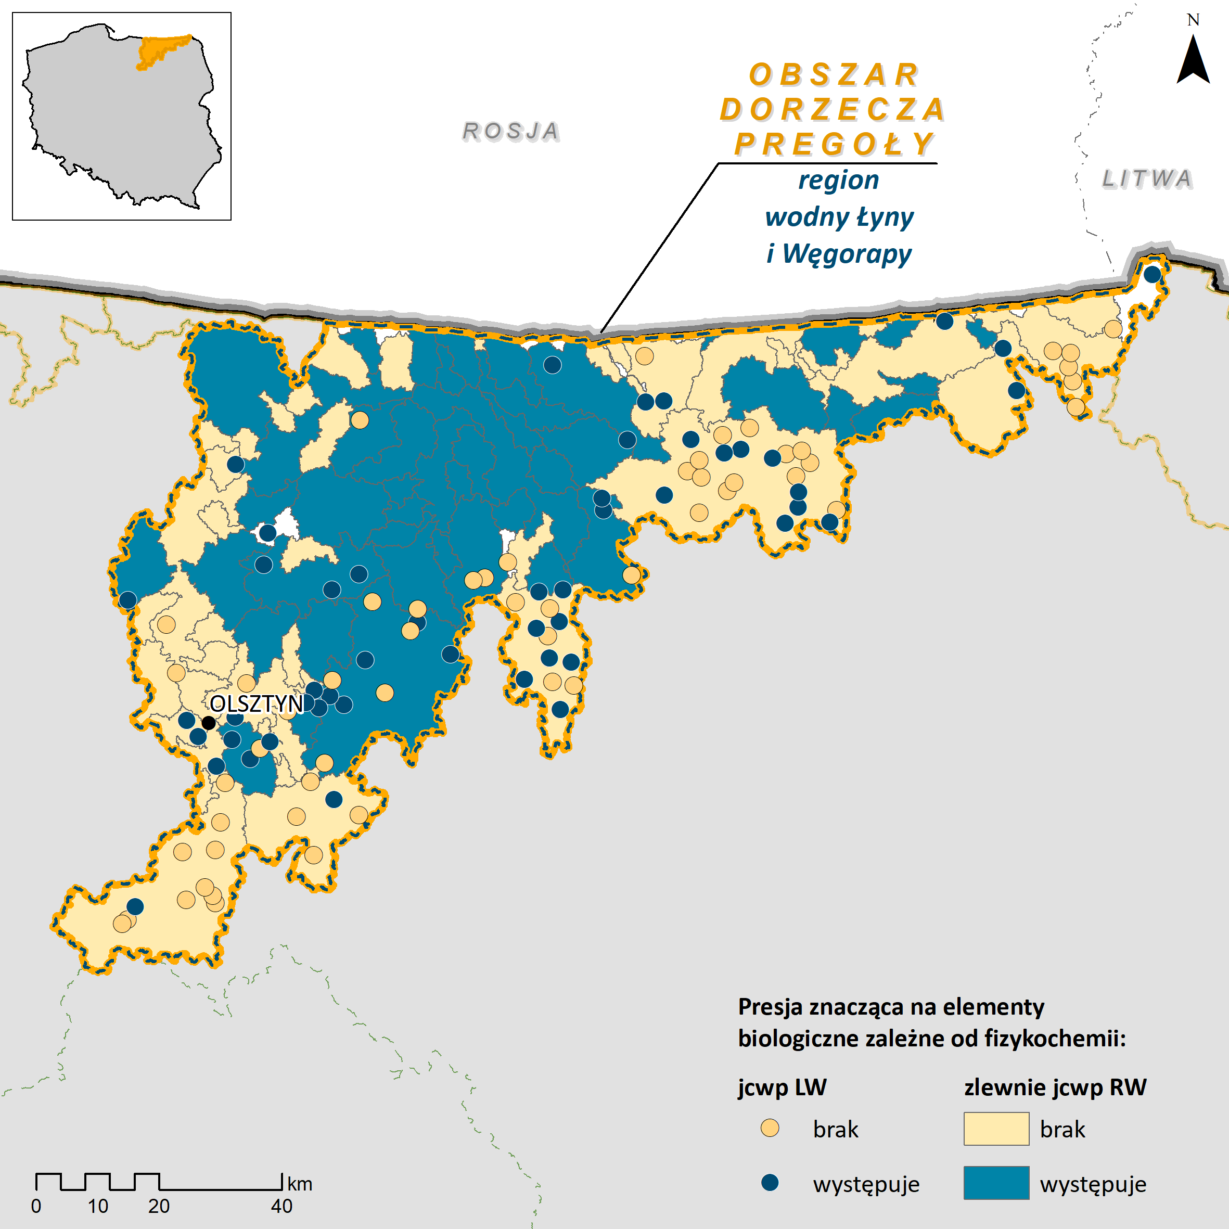
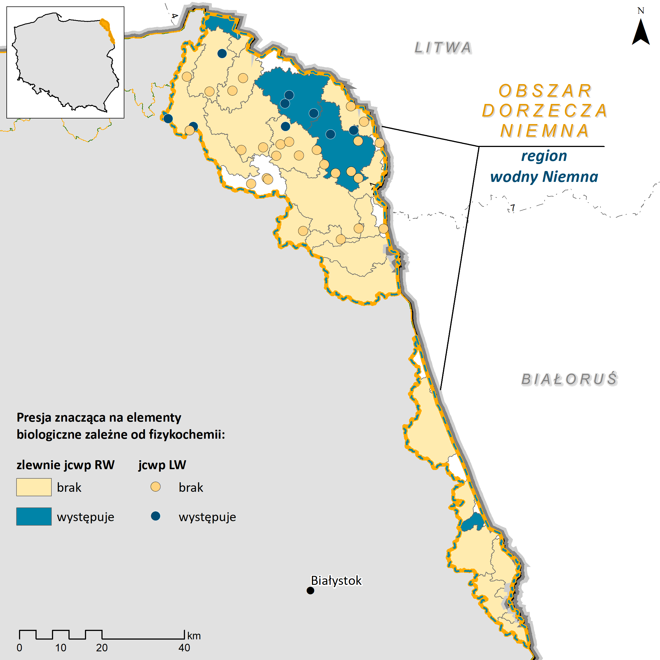
Identyfikacja presji – region wodny Łyny i Węgorapy, region wodny Niemna
- presje znaczące na elementy biologiczne zależne od fizykochemii
 | Region wodny Łyny i Węgorapy | Region wodny Niemna
jcwp RW | 44 | 4
jcwp LW | 50 | 9
Zidentyfikowane presje na elementy biologiczne zależne od fizykochemii - region wodny Łyny i Węgorapy
Zidentyfikowane presje na elementy biologiczne zależne od fizykochemii - region wodny Niemna
Notes:
15

Slide 16
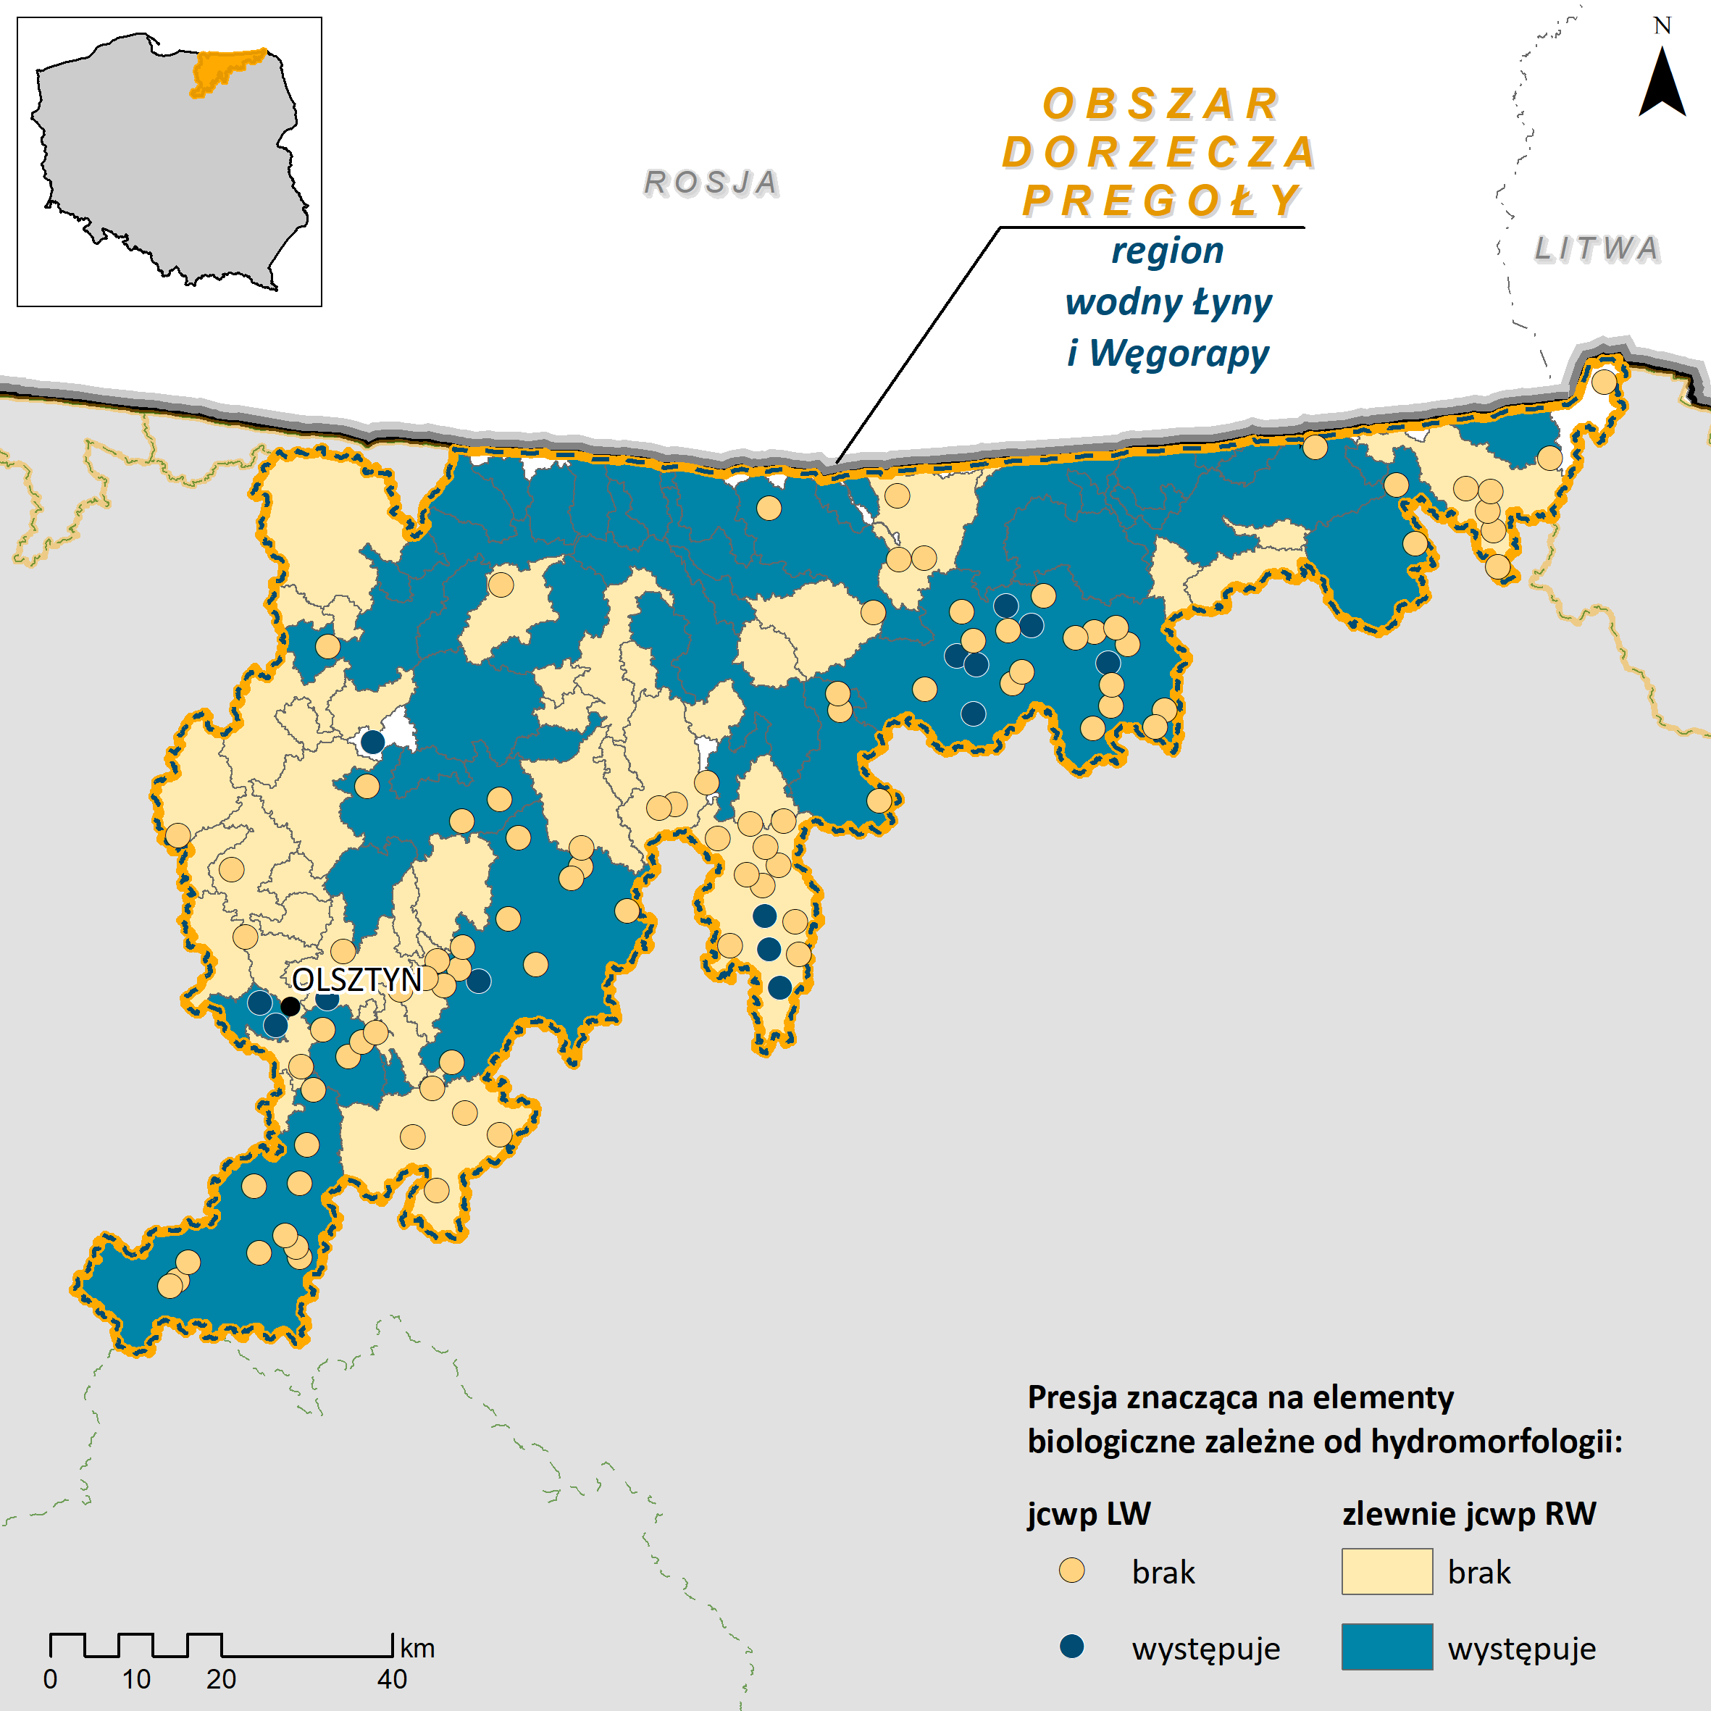
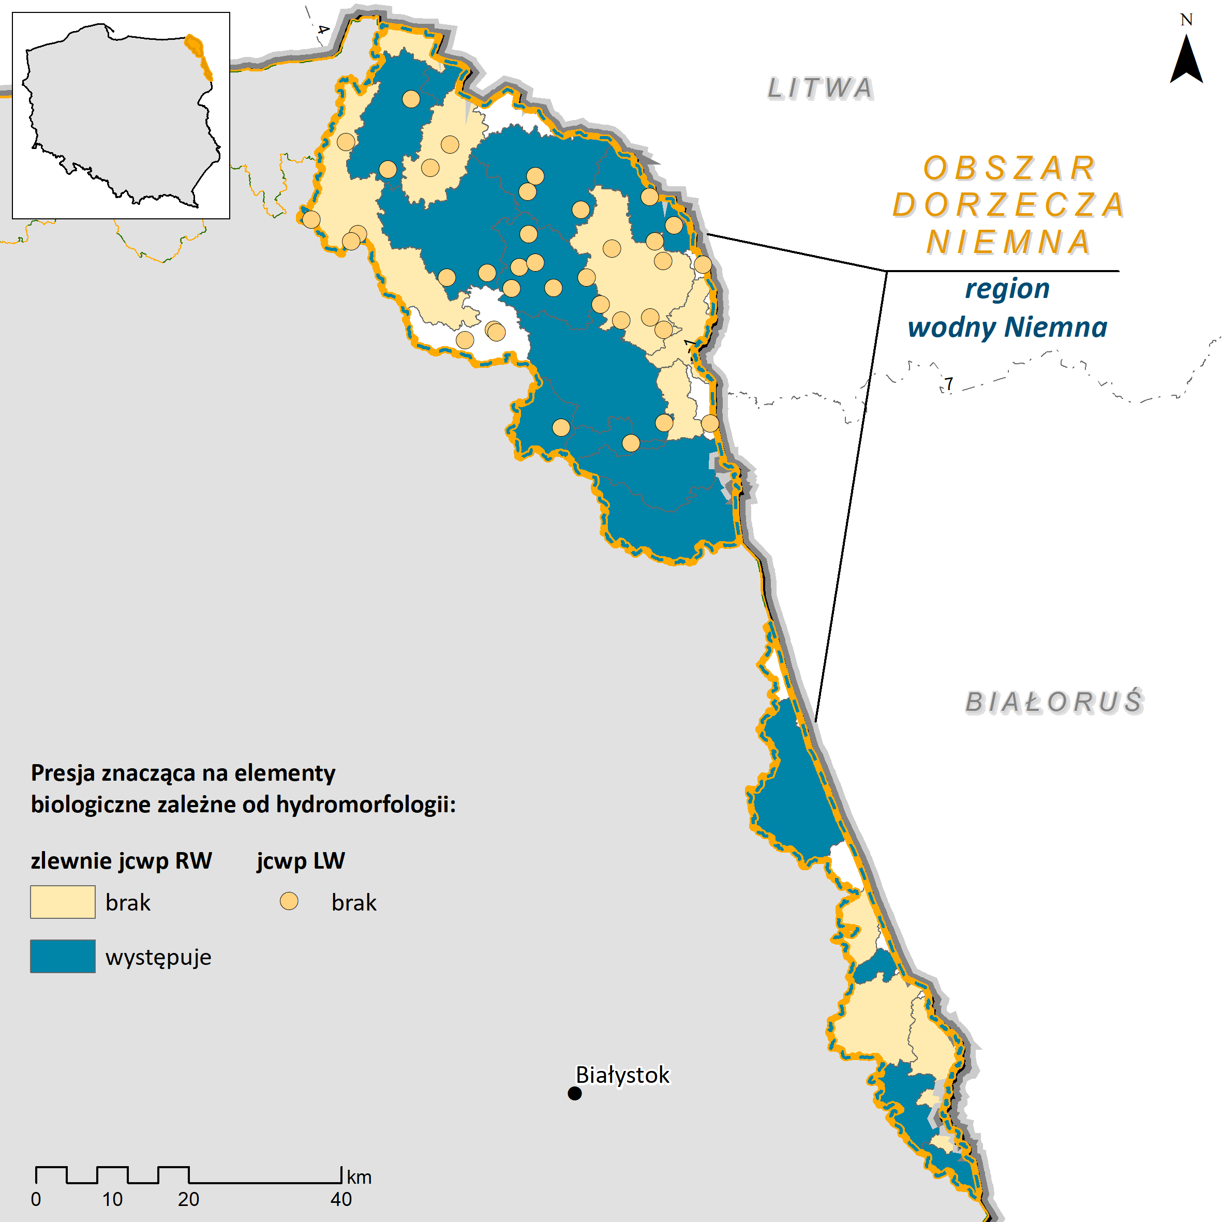
Identyfikacja presji – region wodny Łyny i Węgorapy, region wodny Niemna
- presje znaczące na elementy biologiczne zależne od hydromorfologii
 | Region wodny Łyny i Węgorapy | Region wodny Niemna
jcwp RW | 44 | 15
jcwp LW | 14 | 0
Zidentyfikowane presje na elementy biologiczne zależne od hydromorfologii - region wodny Łyny i Węgorapy
Zidentyfikowane presje na elementy biologiczne zależne od hydromorfologii - region wodny Niemna
Notes:
16

Slide 17
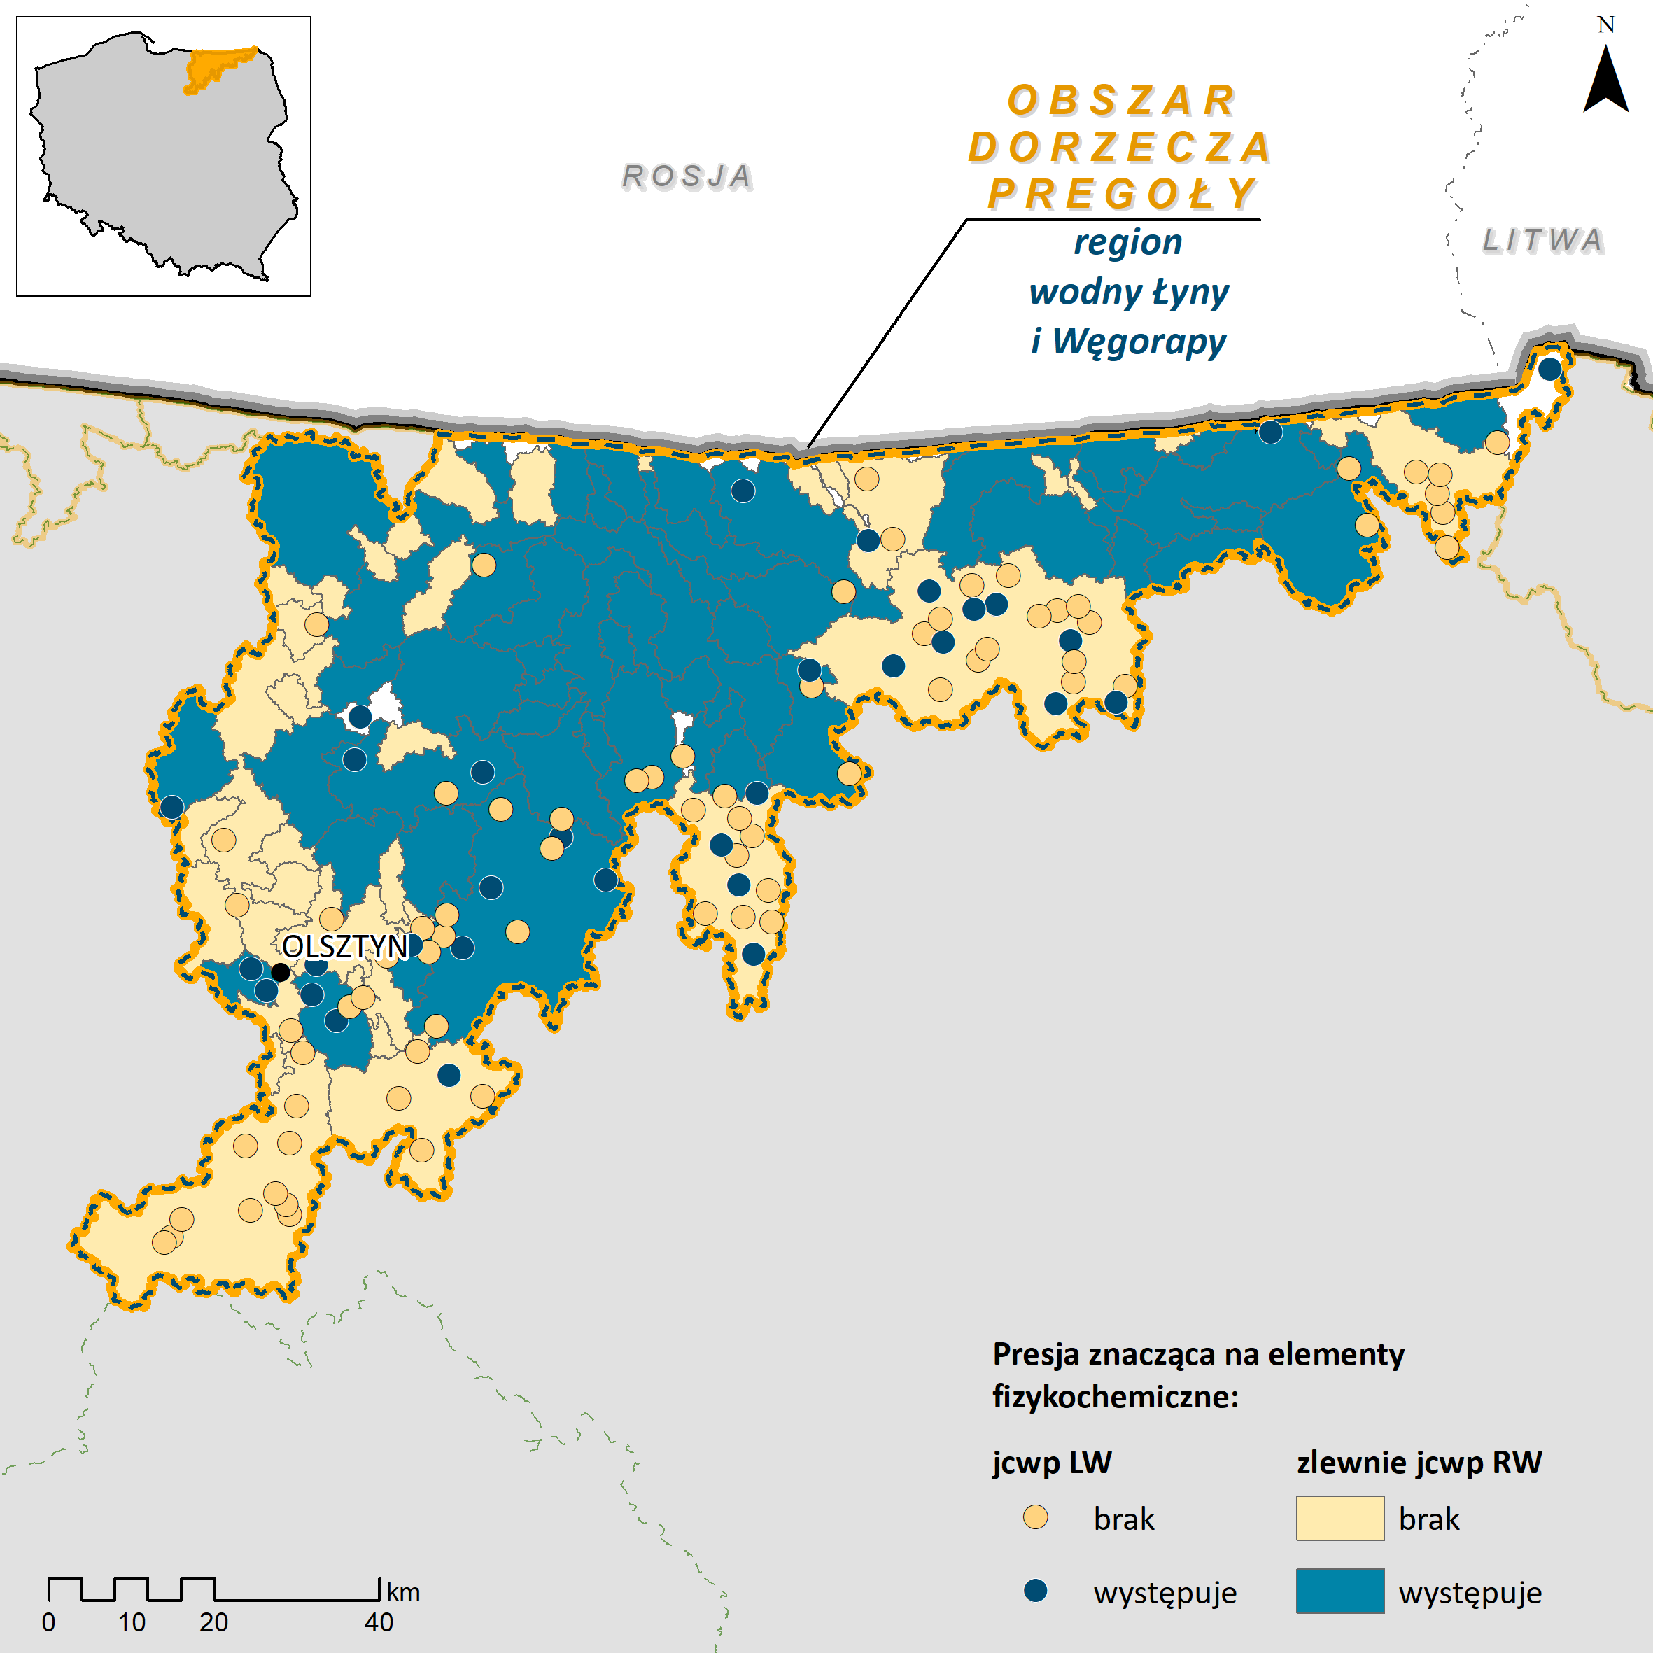
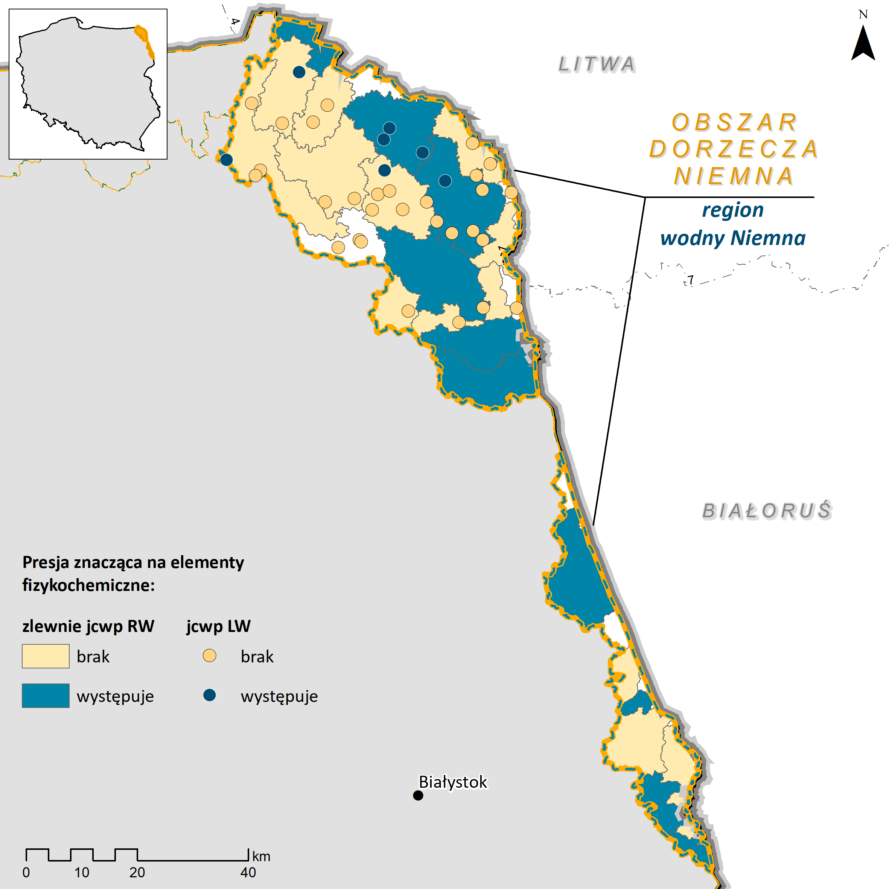
Identyfikacja presji – region wodny Łyny i Węgorapy, region wodny Niemna
- presje znaczące na elementy fizykochemiczne
 | Region wodny Łyny i Węgorapy | Region wodny Niemna
jcwp RW | 55 | 15
jcwp LW | 58 | 16
Zidentyfikowane presje na elementy fizykochemiczne - region wodny Łyny i Węgorapy
Zidentyfikowane presje na elementy fizykochemiczne - region wodny Niemna
Notes:
17

Slide 18
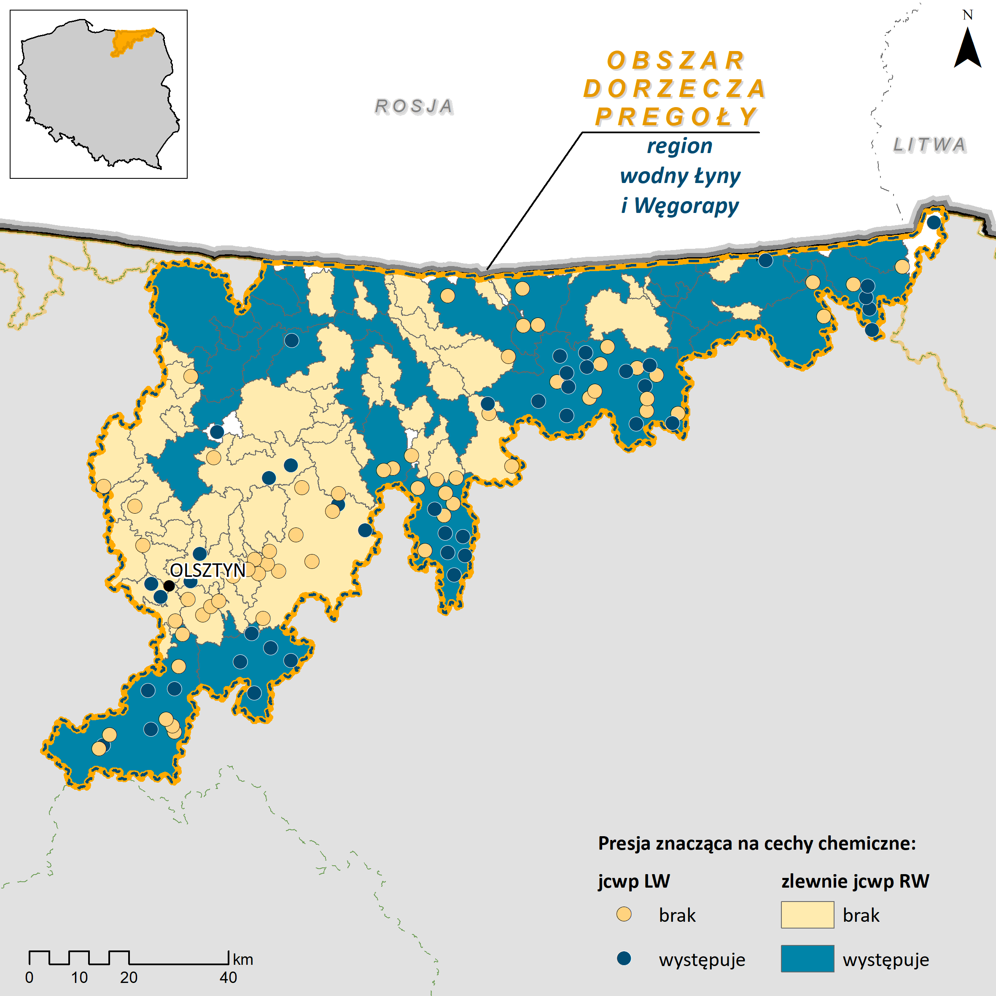
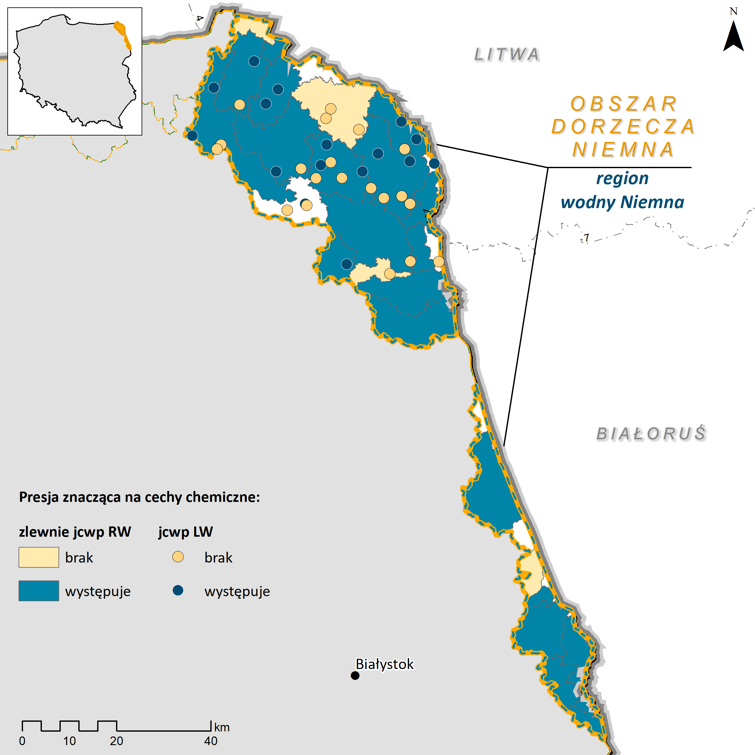
Identyfikacja presji – region wodny Łyny i Węgorapy, region wodny Niemna
- presje znaczące na cechy chemiczne
 | Region wodny Łyny i Węgorapy | Region wodny Niemna
jcwp RW | 33 | 20
jcwp LW | 44 | 16
Zidentyfikowane presje na cechy chemiczne - region wodny Łyny i Węgorapy
Zidentyfikowane presje na cechy chemiczne - region wodny Niemna
Notes:
18

Slide 19
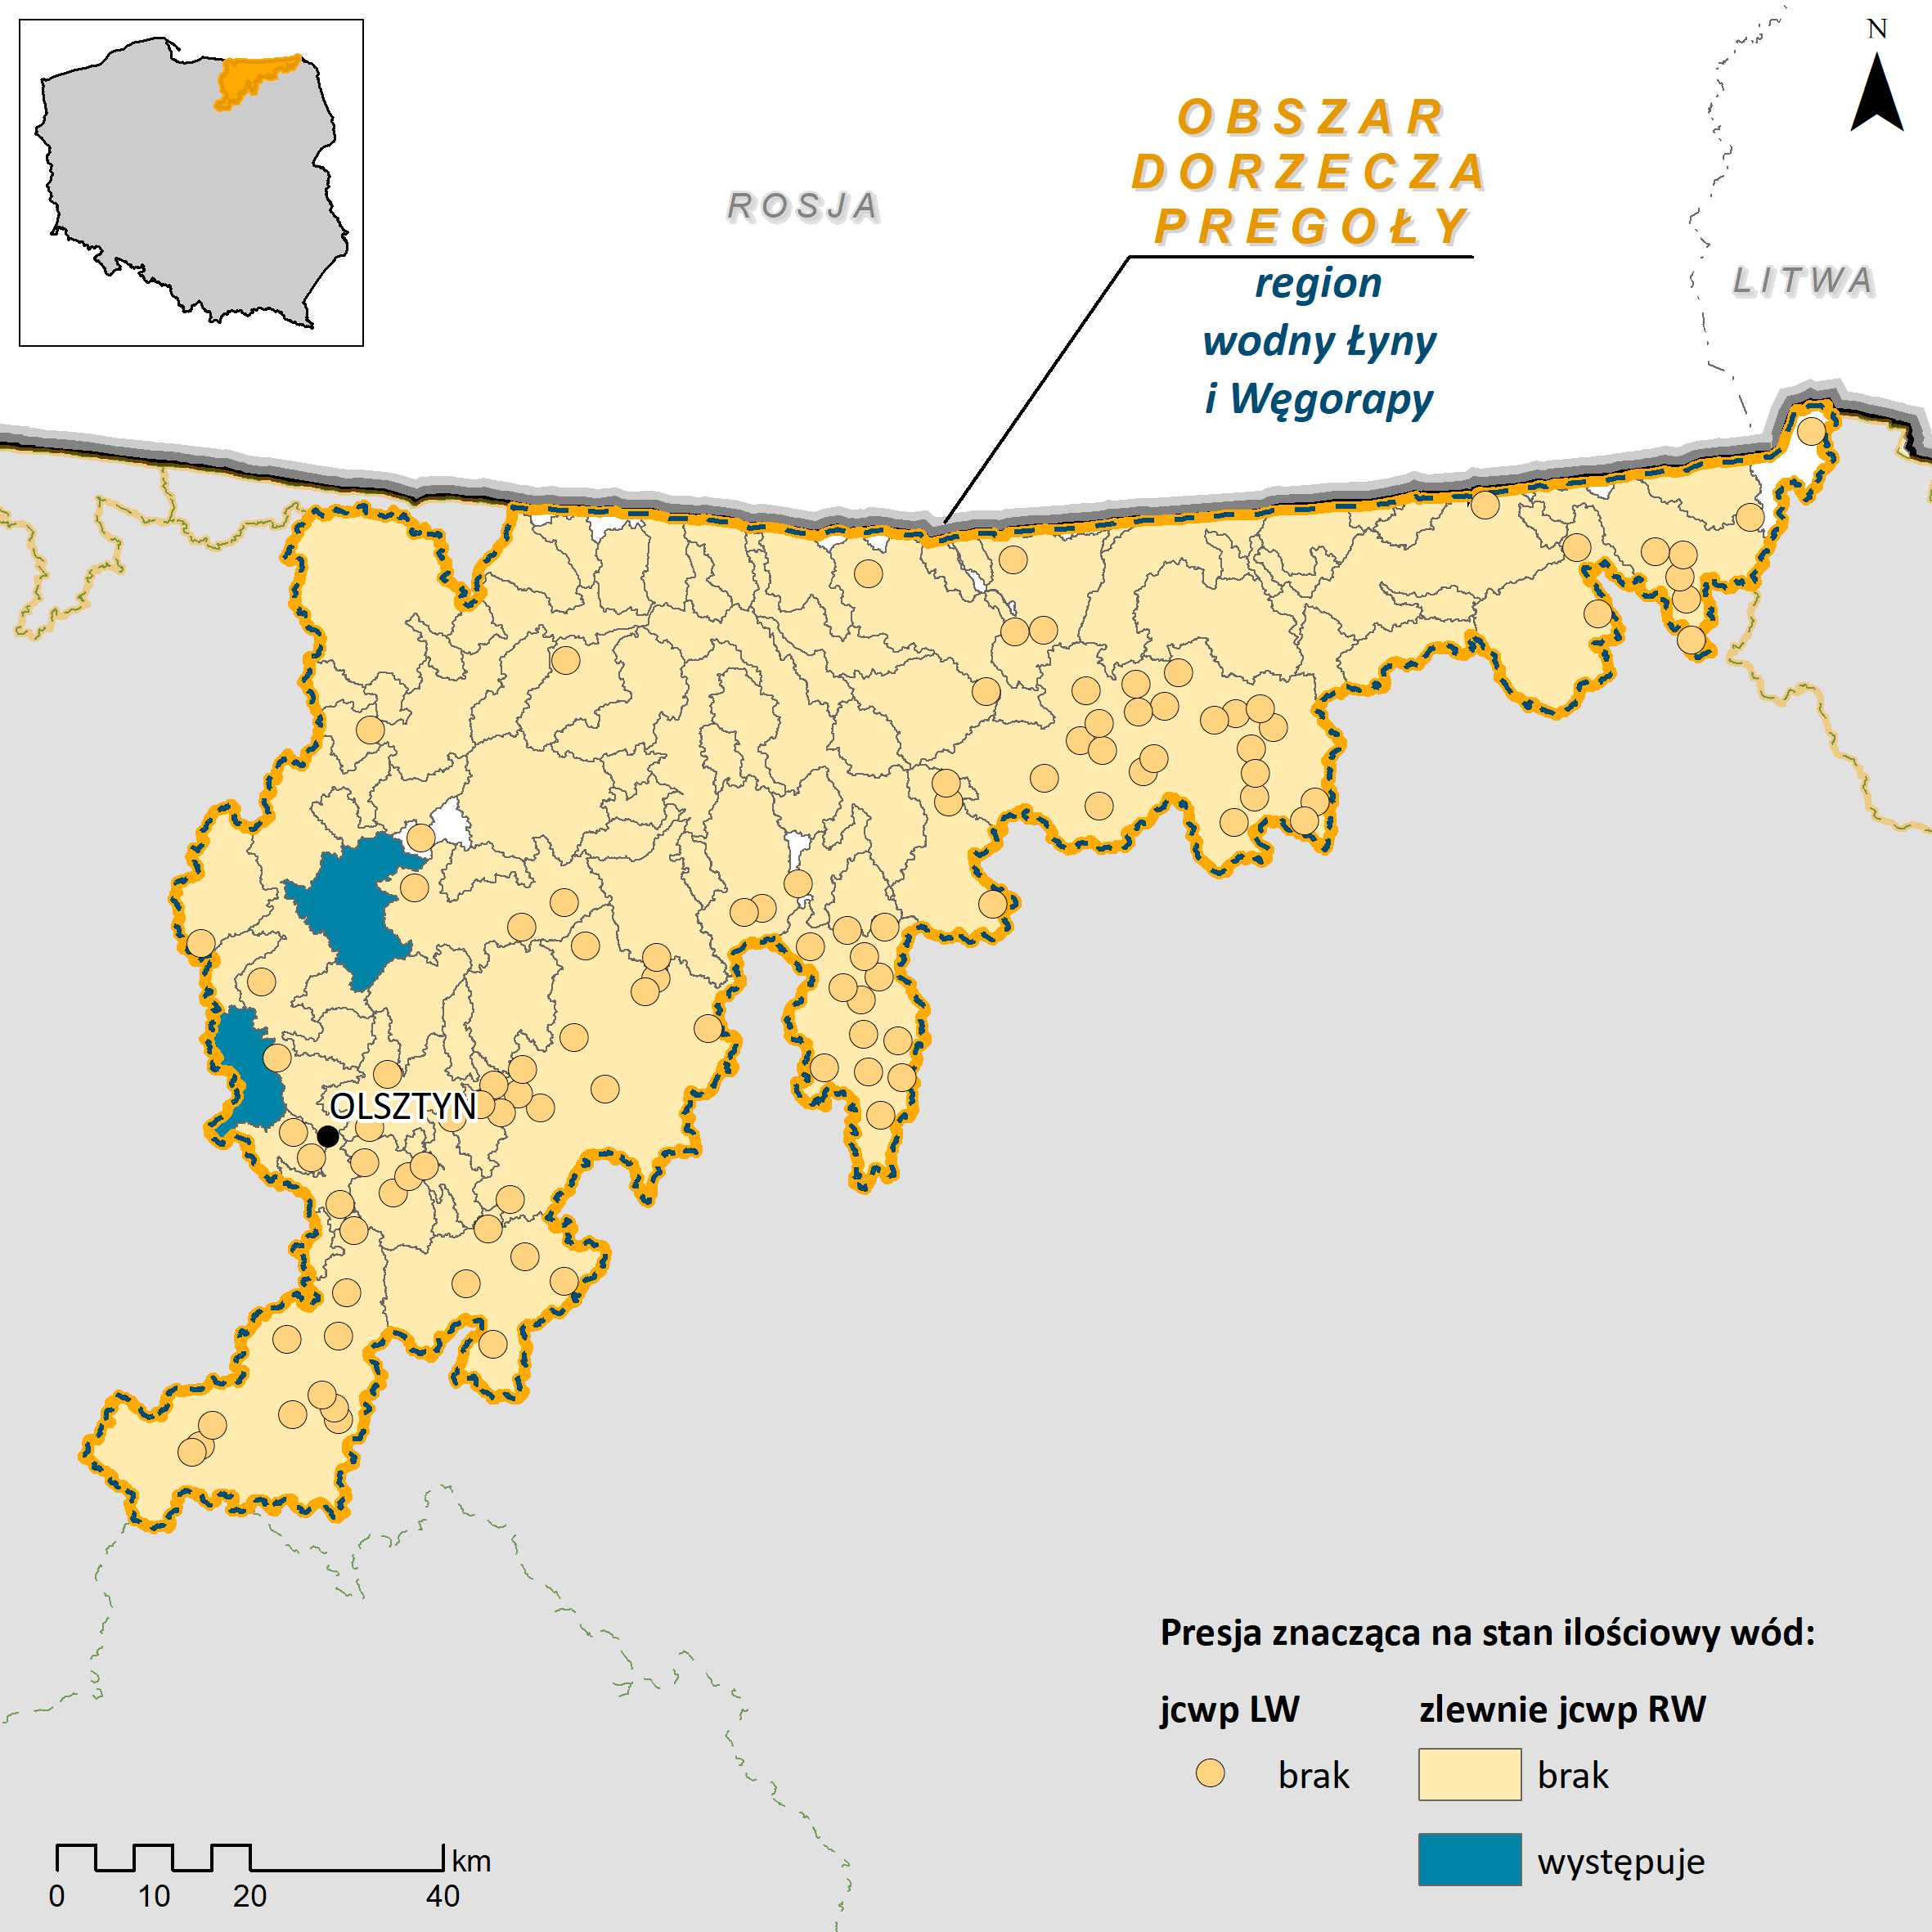
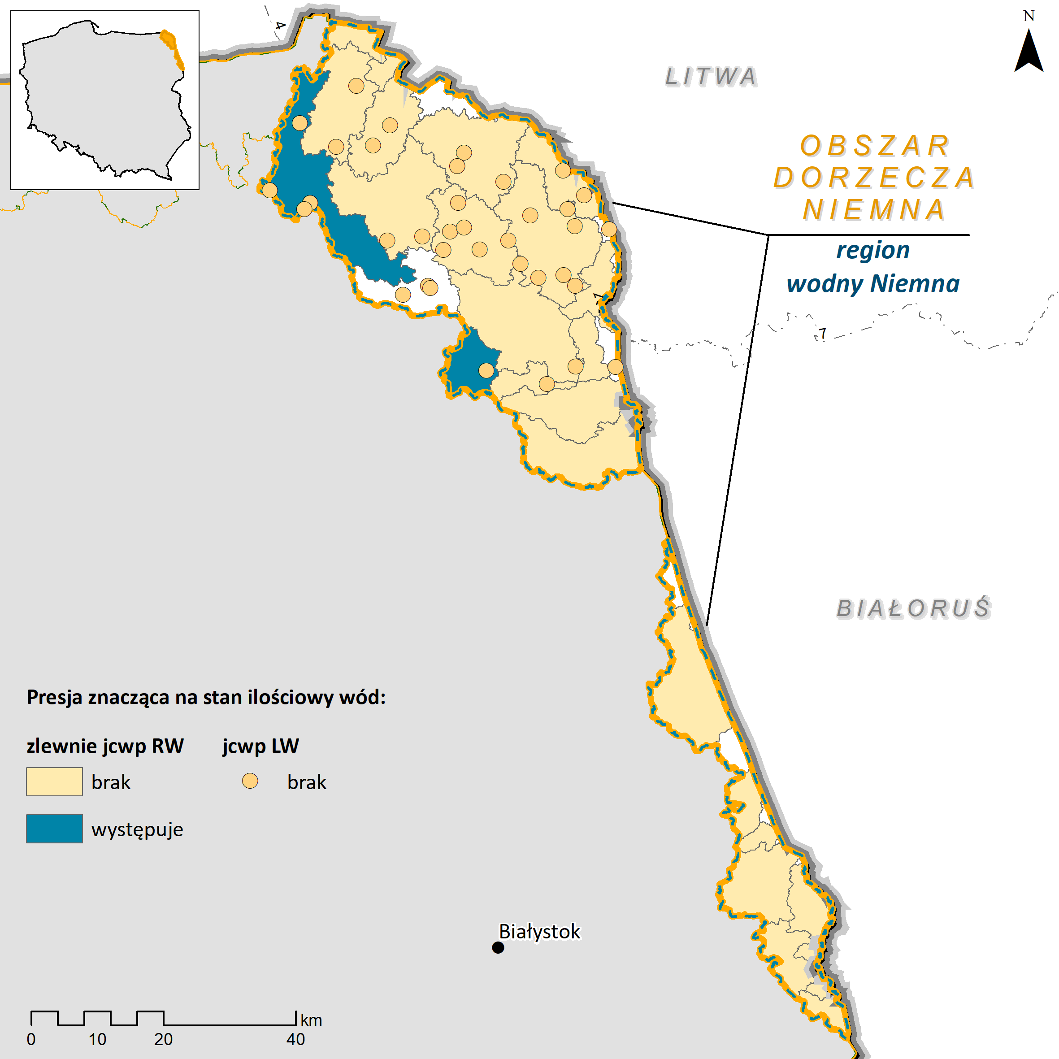
Identyfikacja presji – region wodny Łyny i Węgorapy, region wodny Niemna
- presje znaczące na zasoby wodne
 | Region wodny Łyny i Węgorapy | Region wodny Niemna
jcwp RW | 2 | 2
jcwp LW | 0 | 0
Zidentyfikowane presje na zasoby wodne - region wodny Łyny i Węgorapy
Zidentyfikowane presje na zasoby wodne - region wodny Niemna
Notes:
19

Slide 20
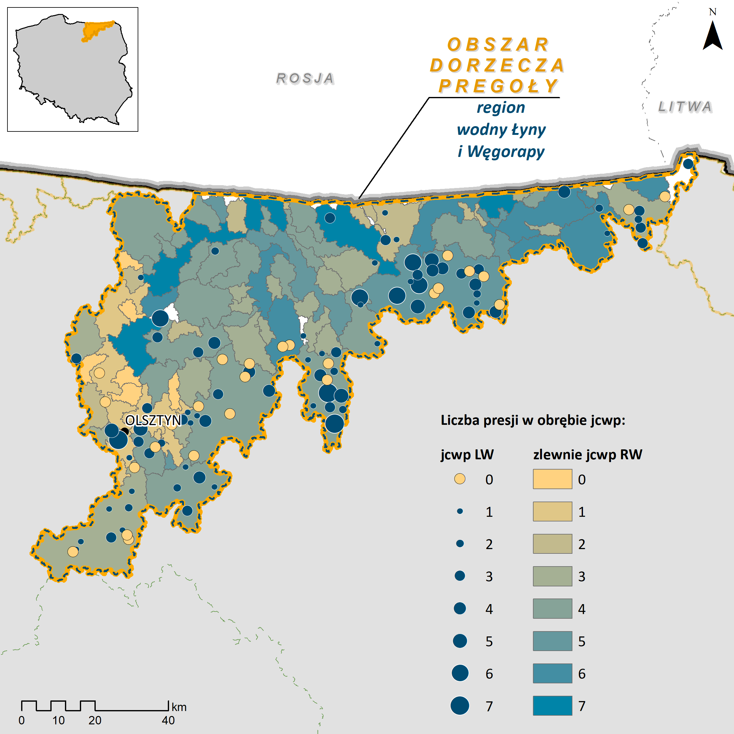
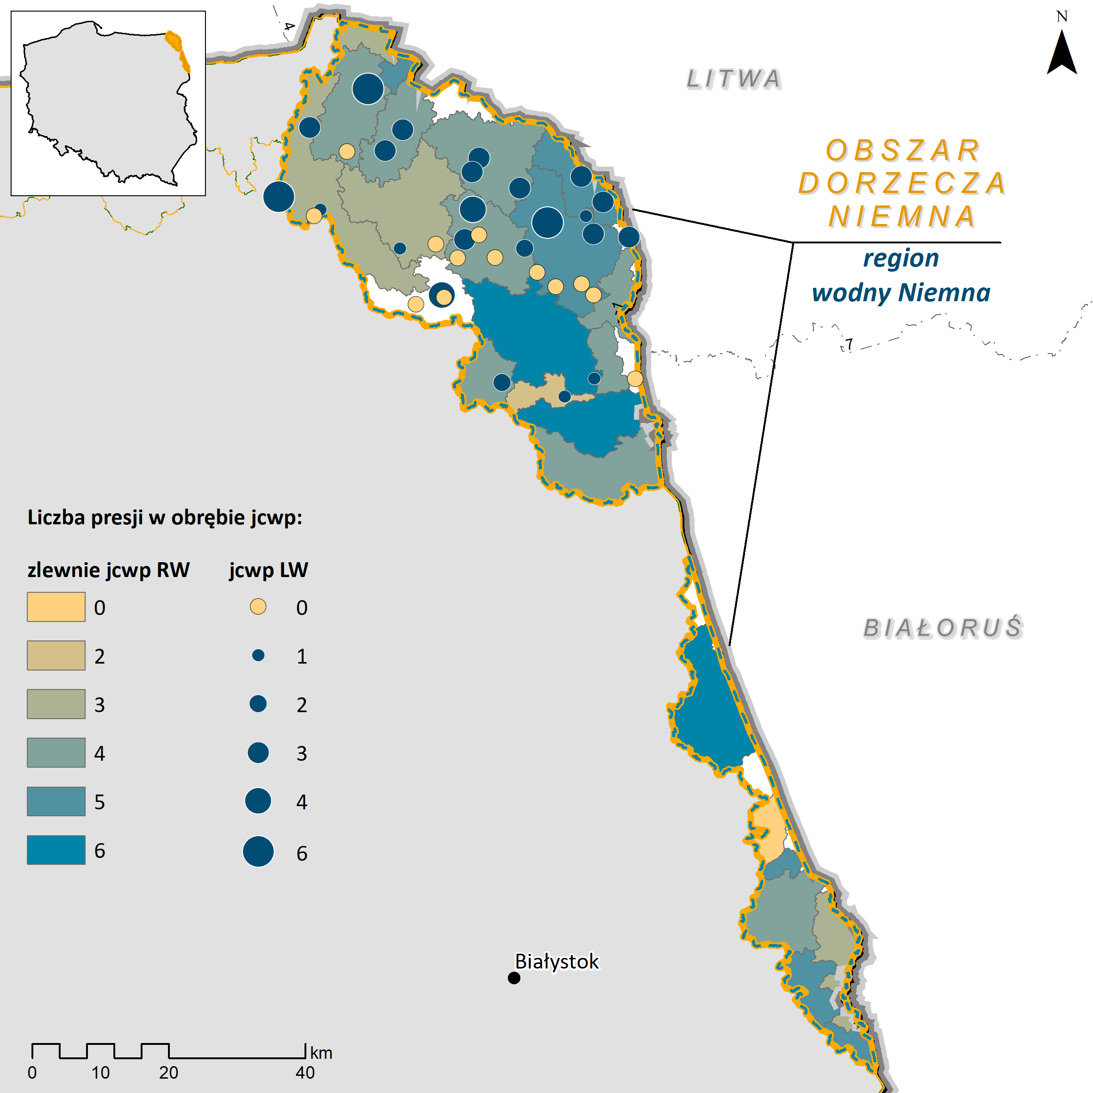
Identyfikacja presji – region wodny Łyny i Węgorapy, region wodny Niemna– liczba presji
Analiza zidentyfikowanych presji znaczących w poszczególnych jcwp obejmowała badanie występujących zależności pomiędzy różnymi rodzajami presji. Analiza ta umożliwiła zaprojektowanie efektywnych działań naprawczych.
Zidentyfikowane presje łącznie - region wodny Łyny i Węgorapy
Zidentyfikowane presje łącznie - region wodny Niemna
Notes:
20

Slide 21
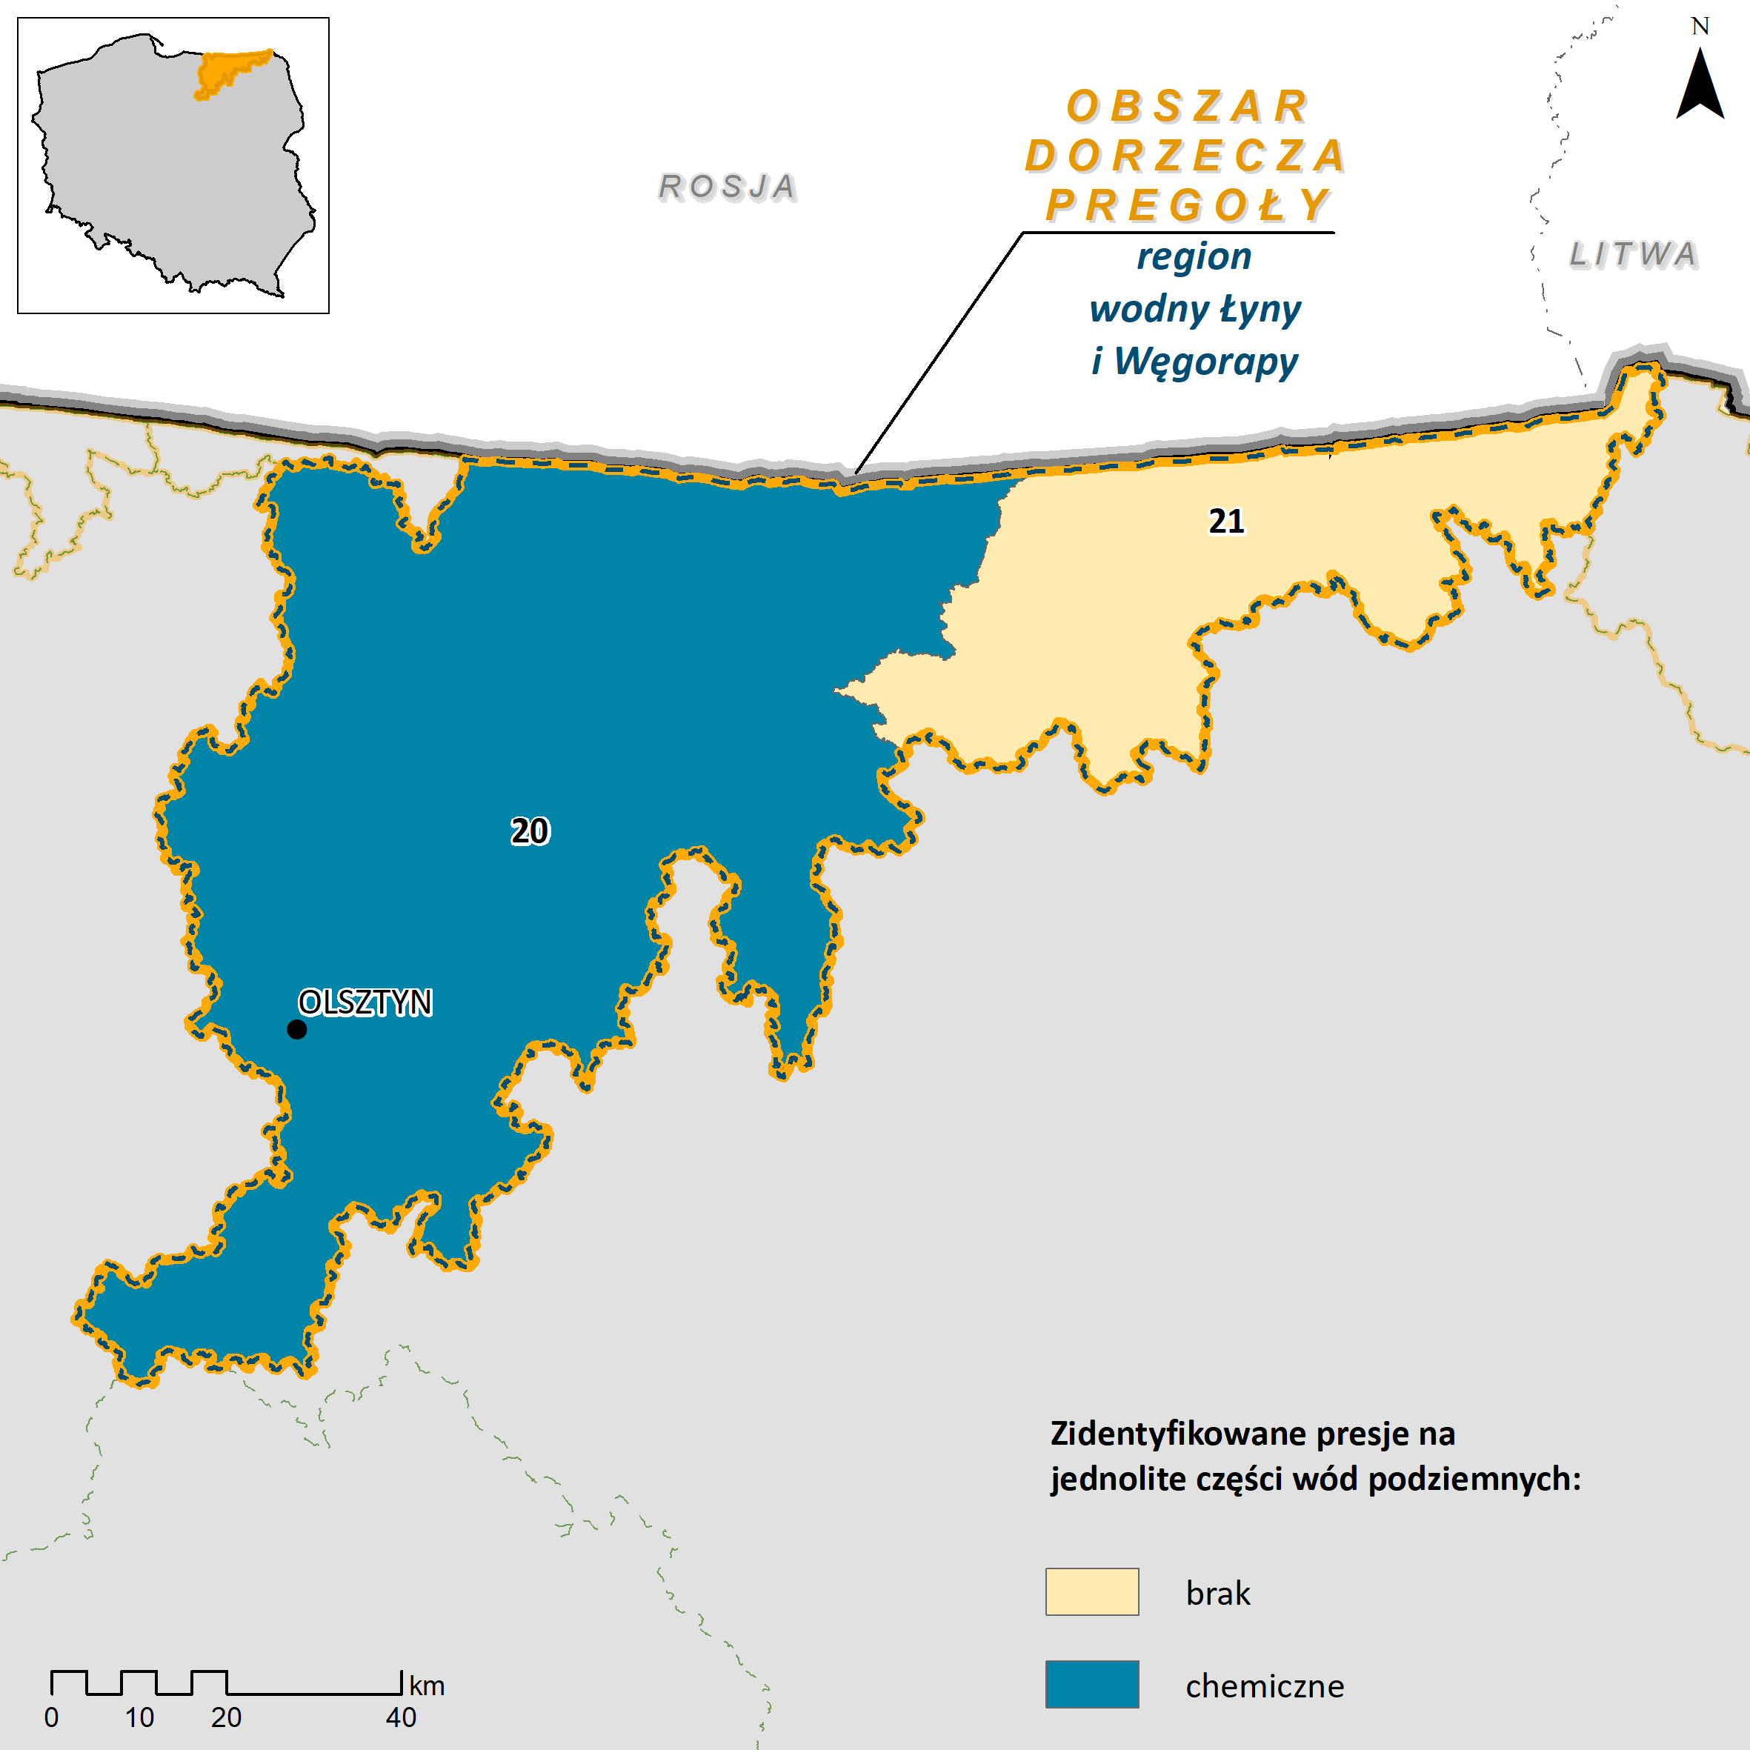
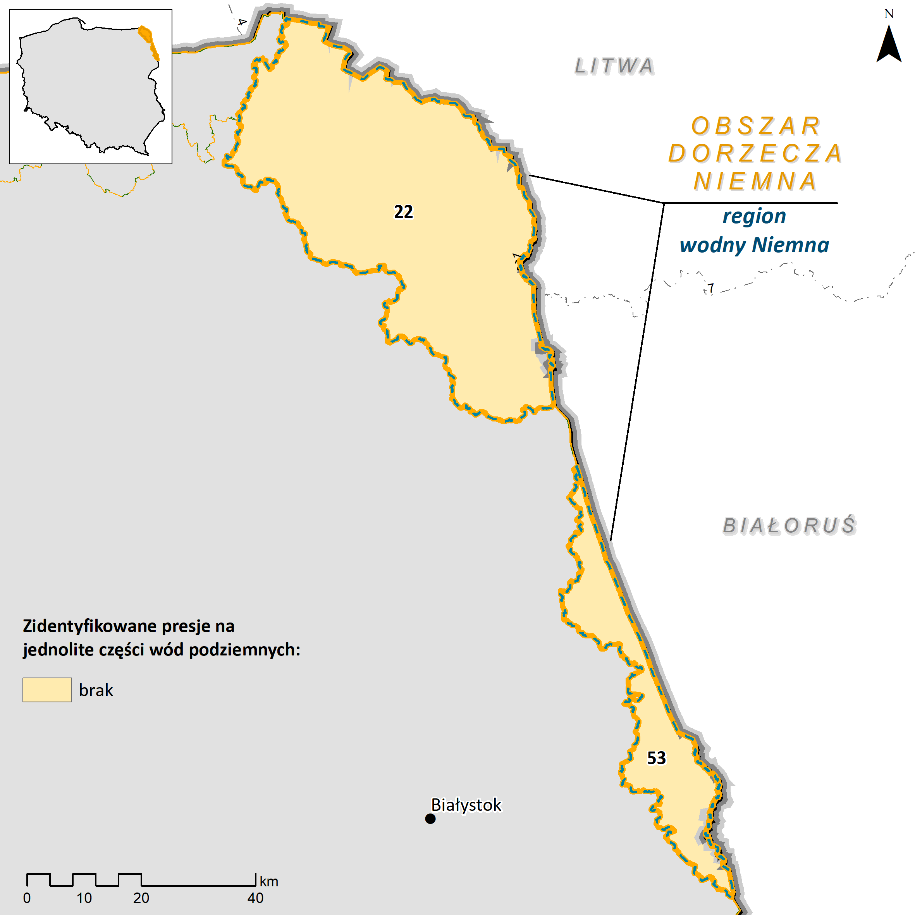
Identyfikacja presji – region wodny Łyny i Węgorapy, region wodny Niemna
- presje znaczące na jcwpd
 | Region wodny Łyny i Węgorapy | Region wodny Niemna
ilościowa | 0 | 0
chemiczna | 1 | 0
brak | 1 | 2
Zidentyfikowane presje na zasoby wodne - region wodny Łyny i Węgorapy
Zidentyfikowane presje na zasoby wodne - region wodny Niemna
Notes:
21

Slide 22
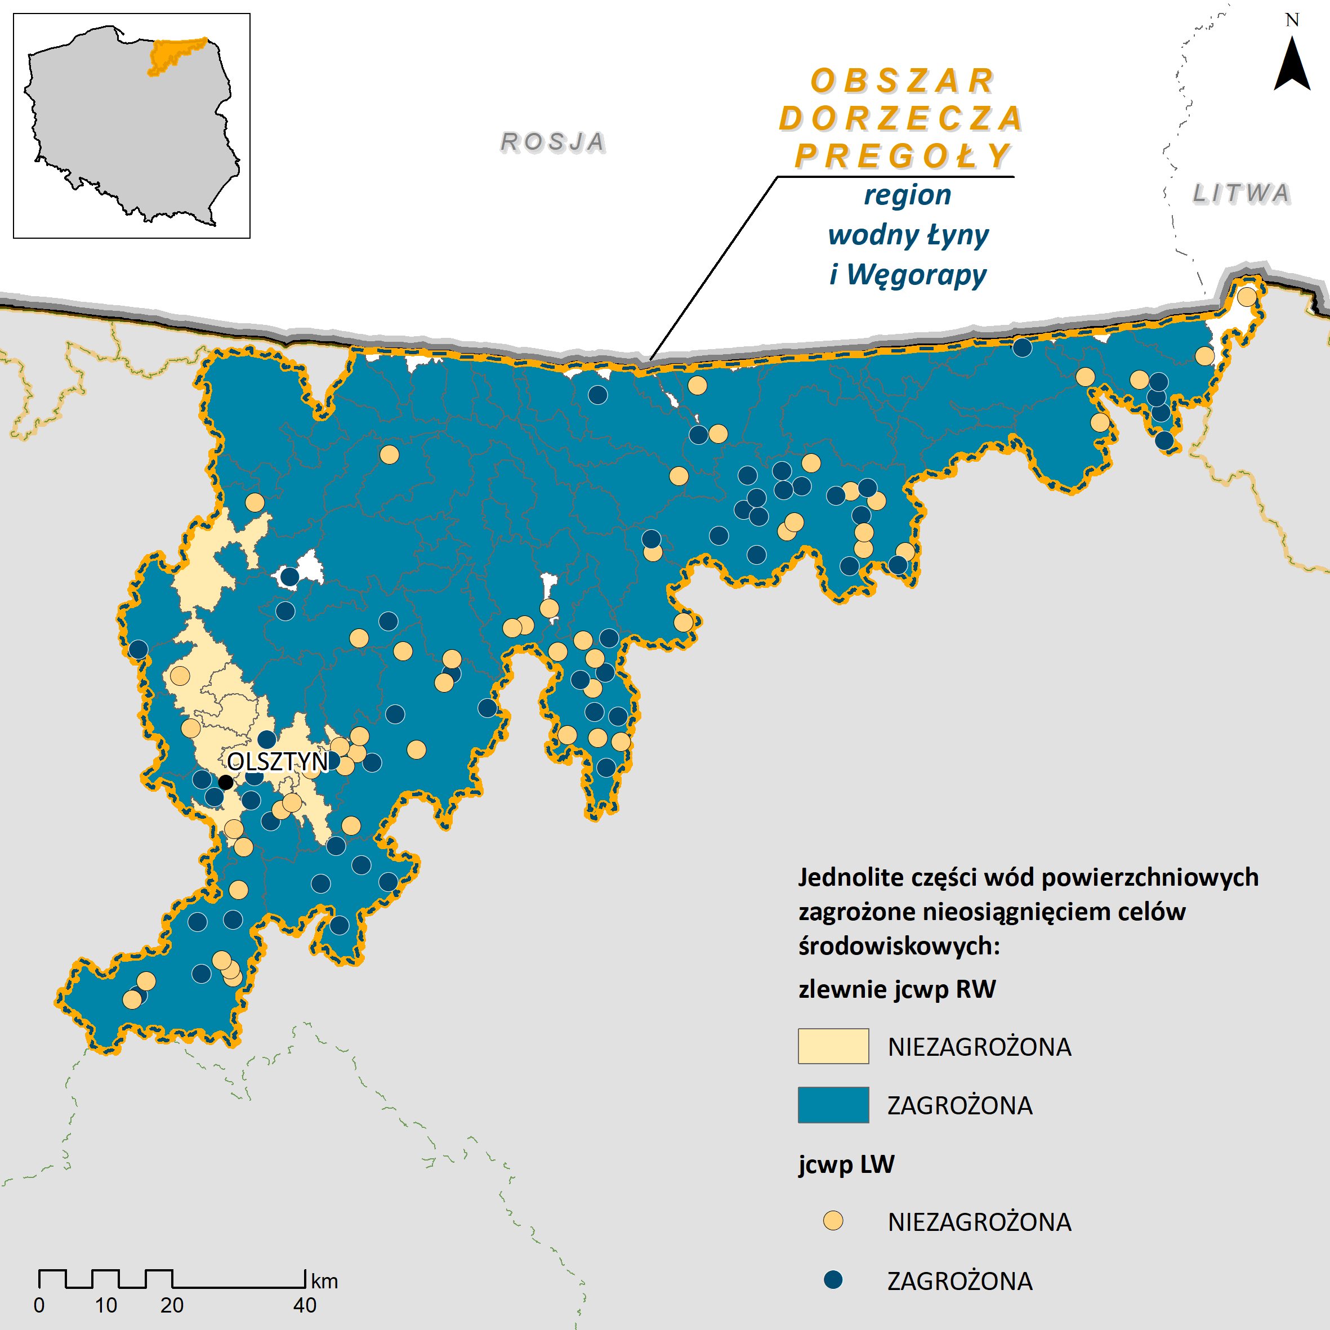
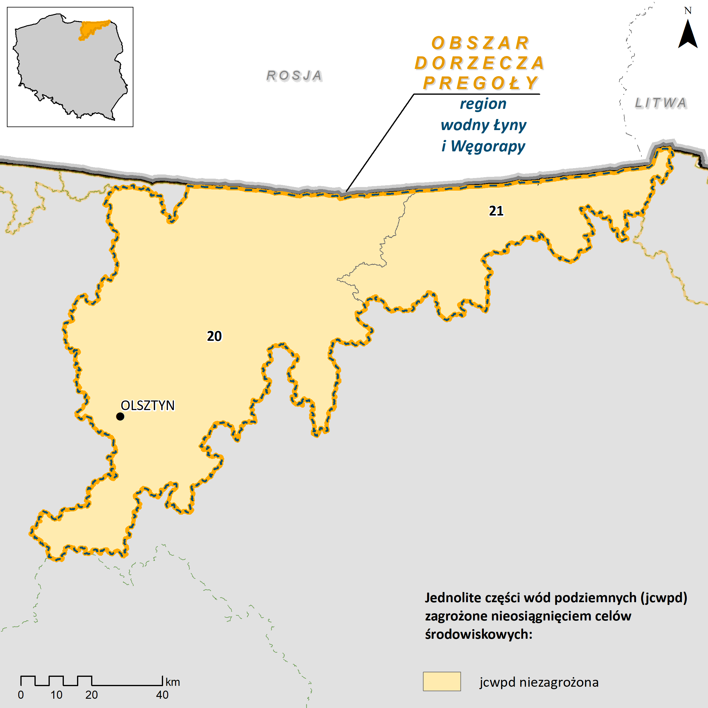
Ocena ryzyka nieosiągnięcia celów środowiskowych – region wodny Łyny i Węgorapy (OD Pregoły)
Jednolite części wód
regionu wodnego
Łyny i Węgorapy
zagrożone nieosiągnięciem
celów środowiskowych:
jcwp rzeczne (RW): 94%
jcwp jeziorne (LW): 48%
jcwpd (podziemne): 0%
Notes:
22

Slide 23
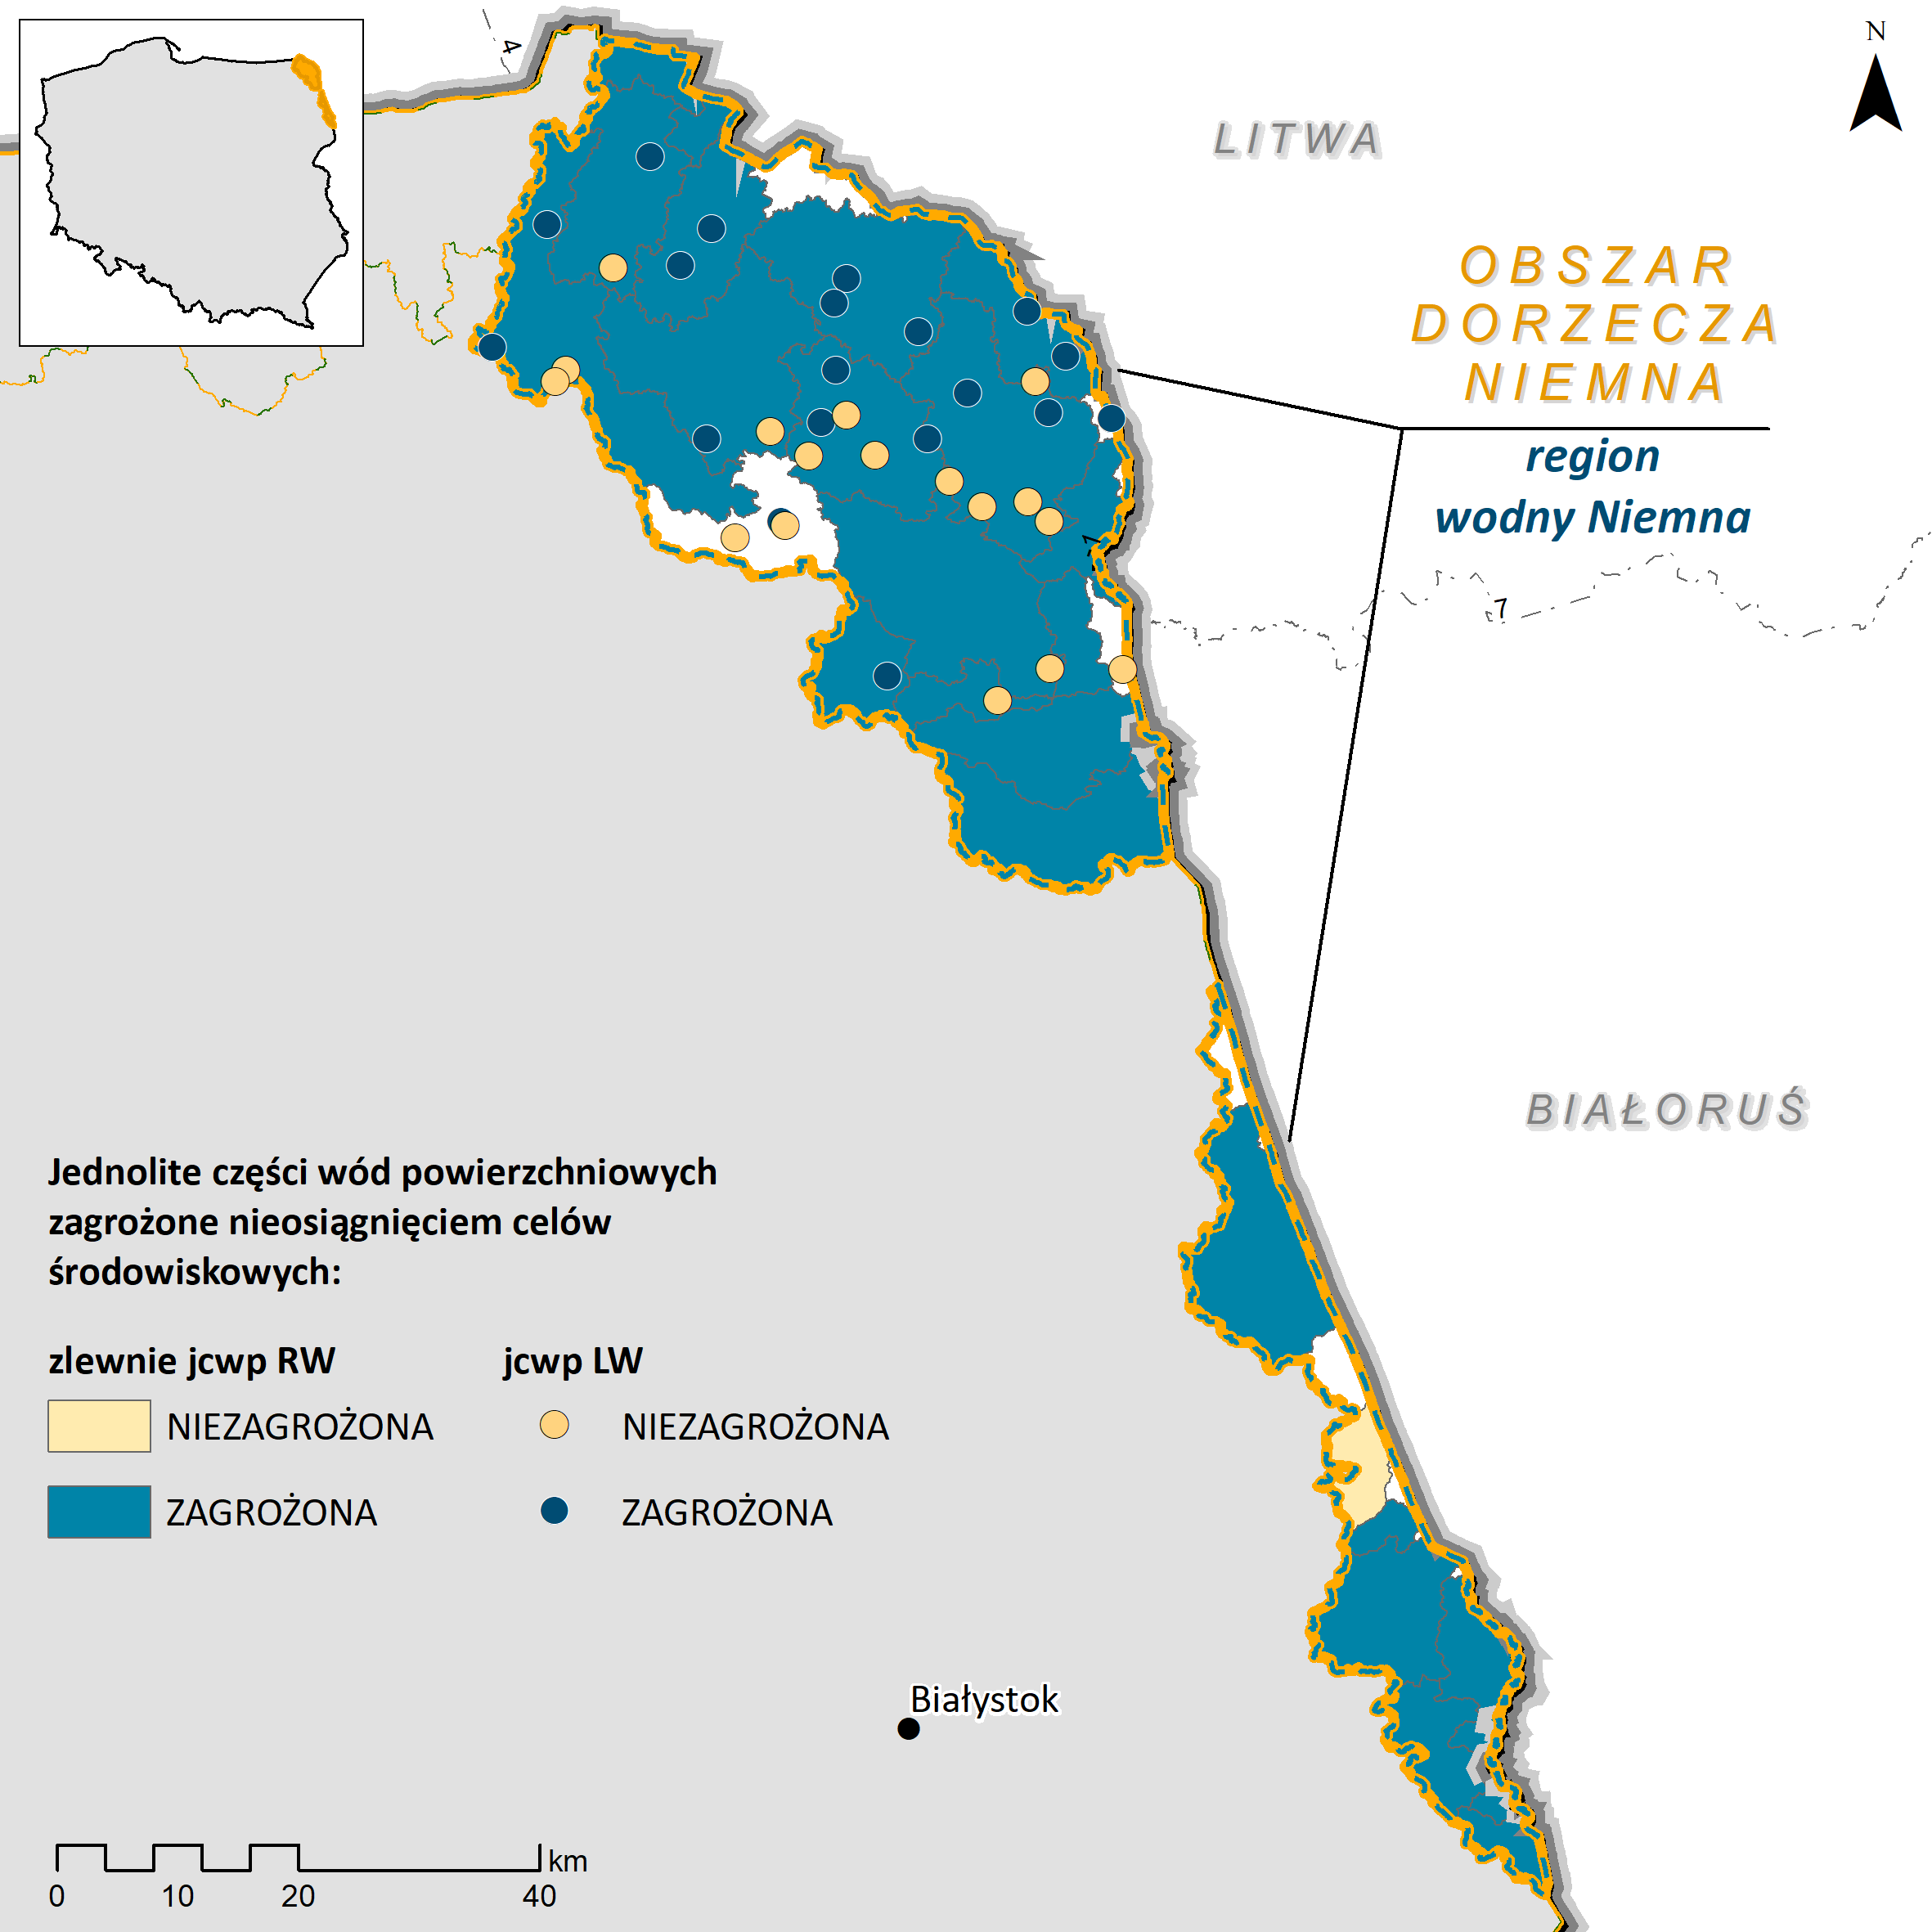
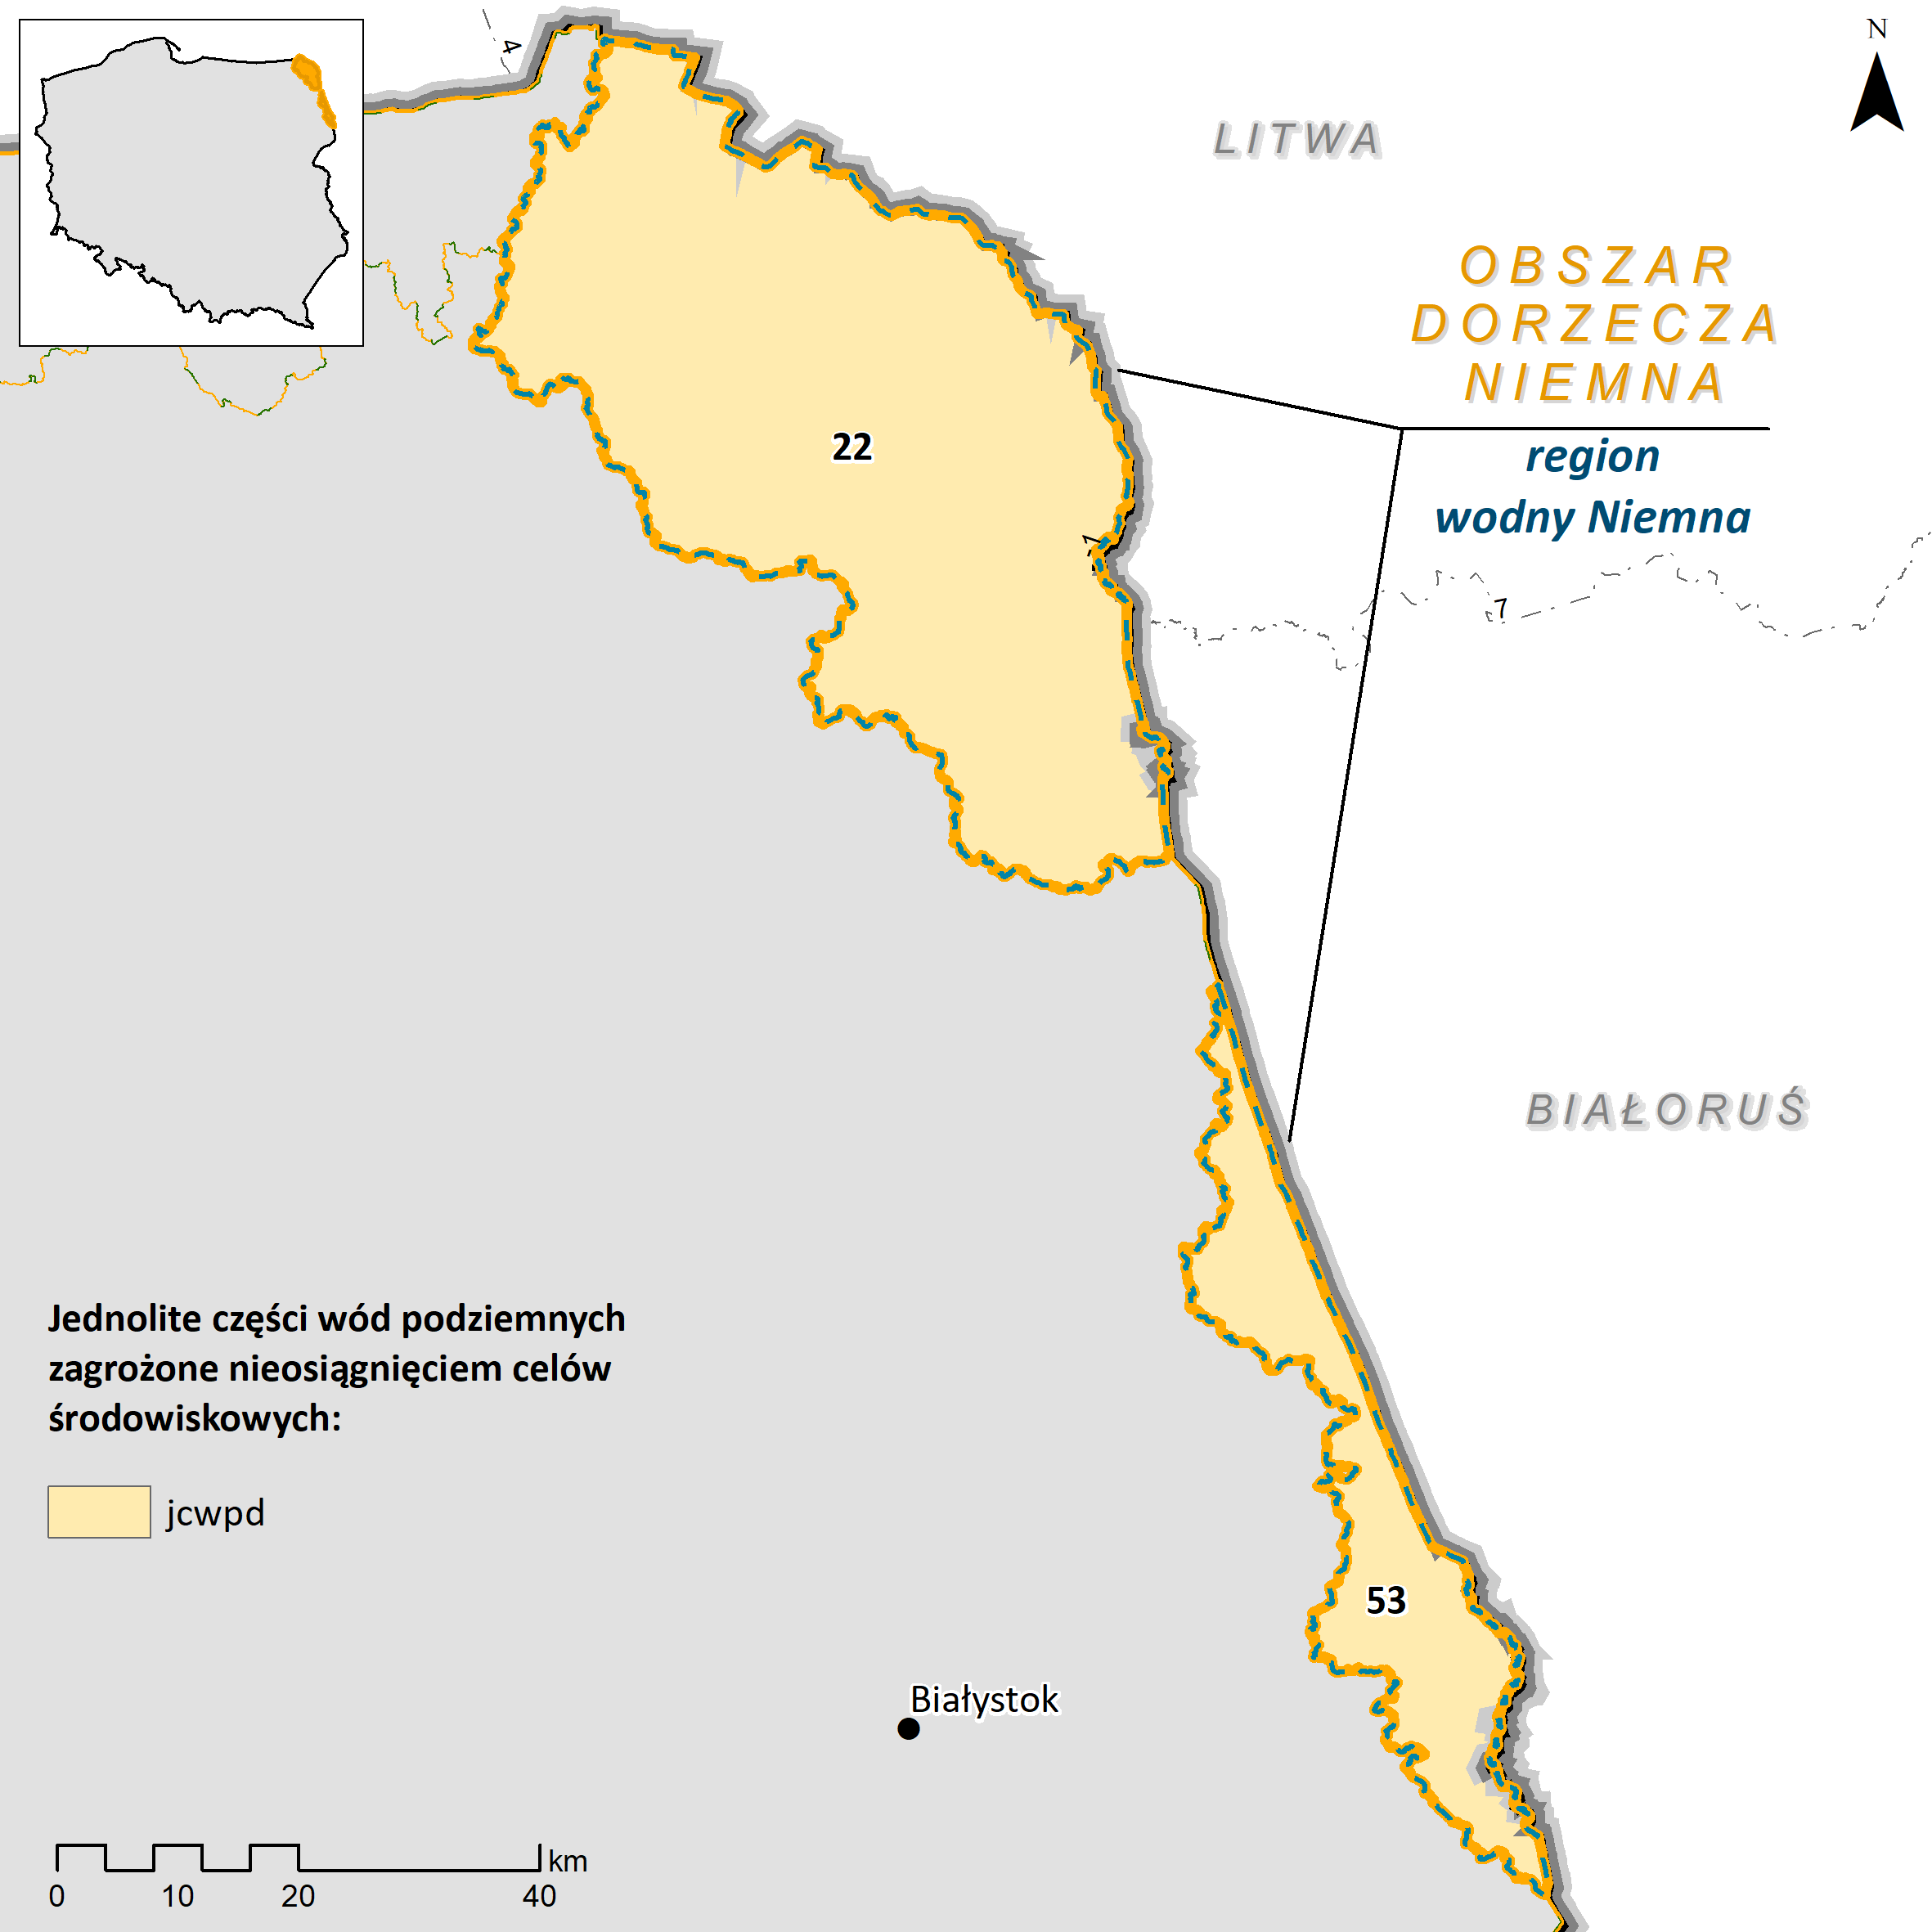
Ocena ryzyka nieosiągnięcia celów środowiskowych – region wodny Niemna (OD Niemna)
Jednolite części wód
regionu wodnego
Niemna
zagrożone nieosiągnięciem
celów środowiskowych:
jcwp rzeczne (RW): 96%
jcwp jeziorne (LW): 50%
jcwpd (podziemne): 0%
Notes:
23

Slide 24
Cele środowiskowe
Cele środowiskowe ustala się w odniesieniu do wymagań dla stanu lub potencjału ekologicznego oraz stanu chemicznego jcwp.
Celem środowiskowym dla wód powierzchniowych (art. 4 ust. 1 RDW) jest:
niepogarszanie się stanu wód powierzchniowych oraz ochrona i przywrócenie dobrego stanu jcw
osiągnięcie, co najmniej dobrego stanu lub potencjału ekologicznego wód powierzchniowych;
stopniowe eliminowanie, a w rezultacie zaprzestanie zrzutów do wód powierzchniowych substancji priorytetowych i niebezpiecznych, a także zapobieganie dopływowi zanieczyszczeń do wód podziemnych
odwrócenie każdej znaczącej i ciągłej tendencji wzrostu stężenia każdego zanieczyszczenia wynikającego z wpływu działalności człowieka w celu stopniowej redukcji zanieczyszczenia wód podziemnych
osiągnięcie zgodności ze wszystkimi normami i celami określonymi w ustawodawstwie wspólnotowym dla obszarów chronionych
Zgodnie z powyższym, celem środowiskowym dla naturalnych (NAT) części wód jest:
dobry stan ekologiczny i dobry stan chemiczny, w przypadku oceny z monitoringu wód wskazującej na stan dobry lub zły
bardzo dobry stan ekologiczny, w przypadku jcwp, dla których wyniki monitoringu wskazują na bardzo dobry stan ekologiczny
stan dobry, w przypadku jcwp niemonitorowanych
spełnienie warunków określonych dla obszarów chronionych

Slide 25
Cele środowiskowe
Celem środowiskowym dla sztucznych i silnie zmienionych części wód jest:
dobry potencjał ekologiczny i dobry stan chemiczny, w przypadku oceny z monitoringu wód wskazującej na stan dobry lub zły
maksymalny potencjał ekologiczny w przypadku jcwp, dla których wyniki monitoringu wskazują na maksymalny potencjał ekologiczny
stan dobry w przypadku jcwp niemonitorowanych
spełnienie warunków określonych dla obszarów chronionych
Celem środowiskowym dla jcwp rzecznych i zbiornikowych może być również zapewnienie drożności cieku dla migracji ryb
Celem środowiskowym dla jcwpd jest:
zapobieganie lub ograniczanie wprowadzania do nich zanieczyszczeń
zapobieganie pogorszeniu oraz poprawa ich stanu
ich ochrona i podejmowanie działań naprawczych, a także zapewnianie równowagi między poborem a zasilaniem tych wód, tak aby osiągnąć ich dobry stan

Slide 26
Cele środowiskowe – ocena stopnia osiągnięcia celów środowiskowych
Elementem aktualizacji planów gospodarowania wodami jest przeprowadzenie oceny spełnienia celów środowiskowych oraz postępu w osiąganiu celów środowiskowych.
ocena stopnia osiągnięcia celów środowiskowych stanowi element wskazujący na konieczność lub brak konieczności bardziej szczegółowej analizy w zakresie ustalonego celu oraz dobranego zestawu działań
wyniki przeprowadzonej oceny stanowią wskazanie do aktualizacji ustalonego celu środowiskowego na podstawie najbardziej aktualnych dostępnych danych
Wyniki oceny stopnia osiągnięcia celów środowiskowych:
Region Wodny Łyny i Węgorapy
jcwp rzeczne (RW) – ok. 1% osiągnęło zakładany cel środowiskowy
jcwp jeziorne (LW) – 18% osiągnęło zakładany cel środowiskowy
jcwpd – 100% osiągnęło zakładany cel środowiskowy
Region Wodny Niemna
jcwp rzeczne (RW) – ok. 10% osiągnęło zakładany cel środowiskowy
jcwp jeziorne (LW) – 14% osiągnęło zakładany cel środowiskowy
jcwpd – 100% osiągnęło zakładany cel środowiskowy

Slide 27
Cele środowiskowe 2022-2027 – region wodny Łyny i Węgorapy
Cele środowiskowe jcwp RW (2022-2027) | Liczba jcwp RW | Udział w ogólnej liczbie jcwp RW regionu wodnego
dobry stan ekologiczny i dobry stan chemiczny | 14 | 17%
dobry potencjał ekologiczny i dobry stan chemiczny | 0 | 0%
zapewnienie drożności cieku dla migracji ichtiofauny o ile jest monitorowany wskaźnik diadromiczny D | 72 | 88%
zapewnienie drożności cieku według wymagań gatunków chronionych | 13 | 16%
odstępstwo z art. 4 ust. 4 RDW | 65 | 79%
odstępstwo z art. 4 ust. 5 RDW | 38 | 46%
Cele środowiskowe jcwp LW (2022-2027) | Liczba jcwp LW | Udział w ogólnej liczbie jcwp LW regionu wodnego
dobry potencjał ekologiczny i dobry stan chemiczny | 1 | 1%
dobry stan ekologiczny i dobry stan chemiczny | 46 | 44%
odstępstwo z art. 4 ust. 4 RDW | 53 | 50%
odstępstwo z art. 4 ust. 5 RDW | 26 | 25%
Cel środowiskowy jcwpd (2022-2027) | Liczba jcwpd | Udział w ogólnej liczbie jcwpd regionu wodnego
dobry stan chemiczny i ilościowy | 2 | 100%
odstępstwo z art. 4 ust. 4. RDW | 0 | -
odstępstwo z art. 4 ust. 5 RDW | 0 | -

Slide 28
Cele środowiskowe 2022-2027 – region wodny Niemna
Cele środowiskowe jcwp RW (2022-2027) | Liczba jcwp RW | Udział w ogólnej liczbie jcwp RW regionu wodnego
dobry stan ekologiczny i dobry stan chemiczny | 0 | 0%
dobry potencjał ekologiczny i dobry stan chemiczny | 1 | 4%
zapewnienie drożności cieku dla migracji ichtiofauny o ile jest monitorowany wskaźnik diadromiczny D | 19 | 79%
zapewnienie drożności cieku według wymagań gatunków chronionych | 17 | 71%
odstępstwo z art. 4 ust. 4 RDW | 23 | 96%
odstępstwo z art. 4 ust. 5 RDW | 17 | 71%
Cele środowiskowe jcwp LW (2022-2027) | Liczba jcwp LW | Udział w ogólnej liczbie jcwp LW regionu wodnego
dobry stan ekologiczny i dobry stan chemiczny | 12 | 33%
odstępstwo z art. 4 ust. 4 RDW | 23 | 64%
odstępstwo z art. 4 ust. 5 RDW | 12 | 33%
Cel środowiskowy jcwpd (2022-2027) | Liczba jcwpd | Udział w ogólnej liczbie jcwpd regionu wodnego
dobry stan chemiczny i ilościowy | 2 | 100%
odstępstwo z art. 4 ust. 4. RDW | 0 | -
odstępstwo z art. 4 ust. 5 RDW | 0 | -

Slide 29
Dziękuję za uwagę
Ewa Wilkos-Gładki – CDM Smith Sp. z o.o.

